Slide 1
Z uczniami w europejski świat wartości
Październik 2019- sierpień 2022

Slide 2
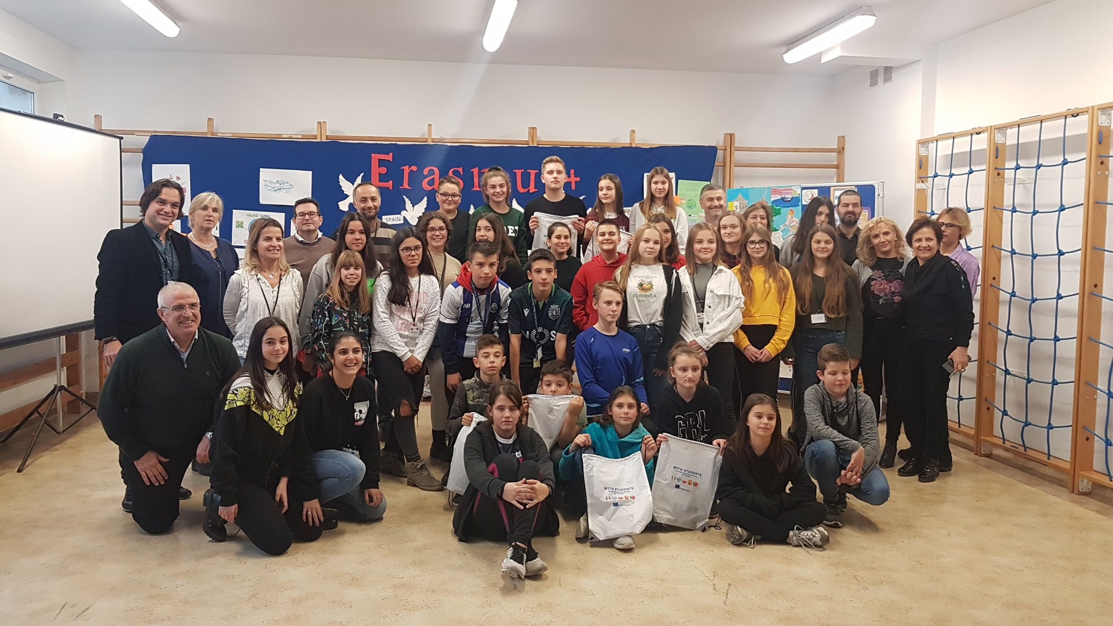

Slide 3
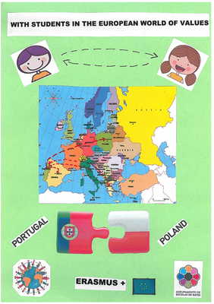
Kraje partnerskie
Włochy
Portugalia
Hiszpania
Grecja
Tu można dodać nazwy miejscowości i zdjęcia z internetu (?)

Slide 4
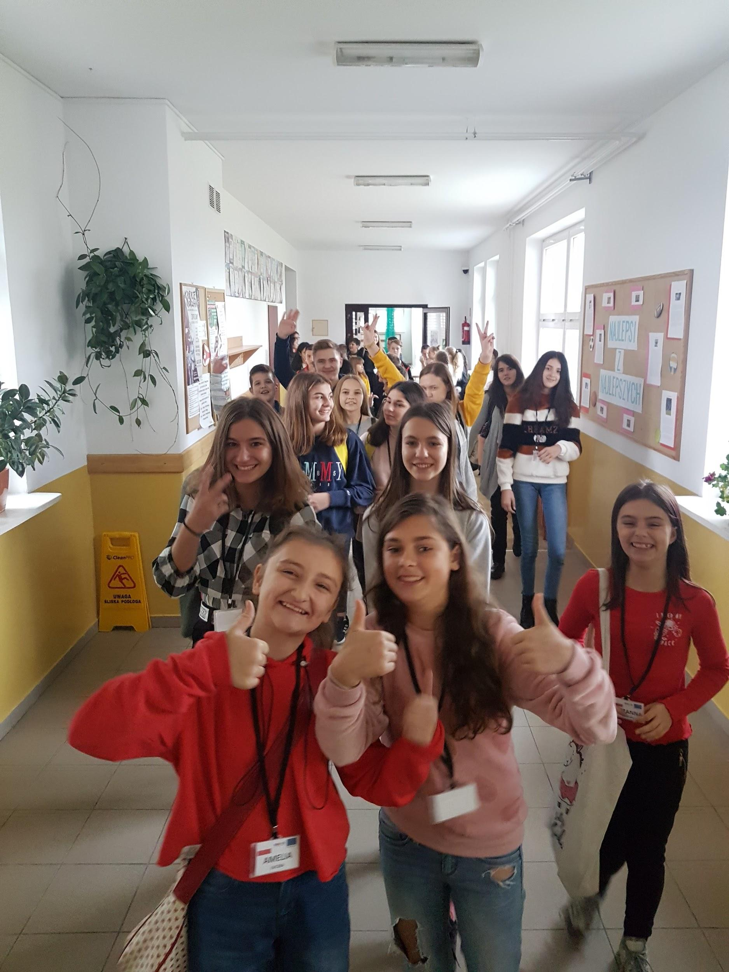
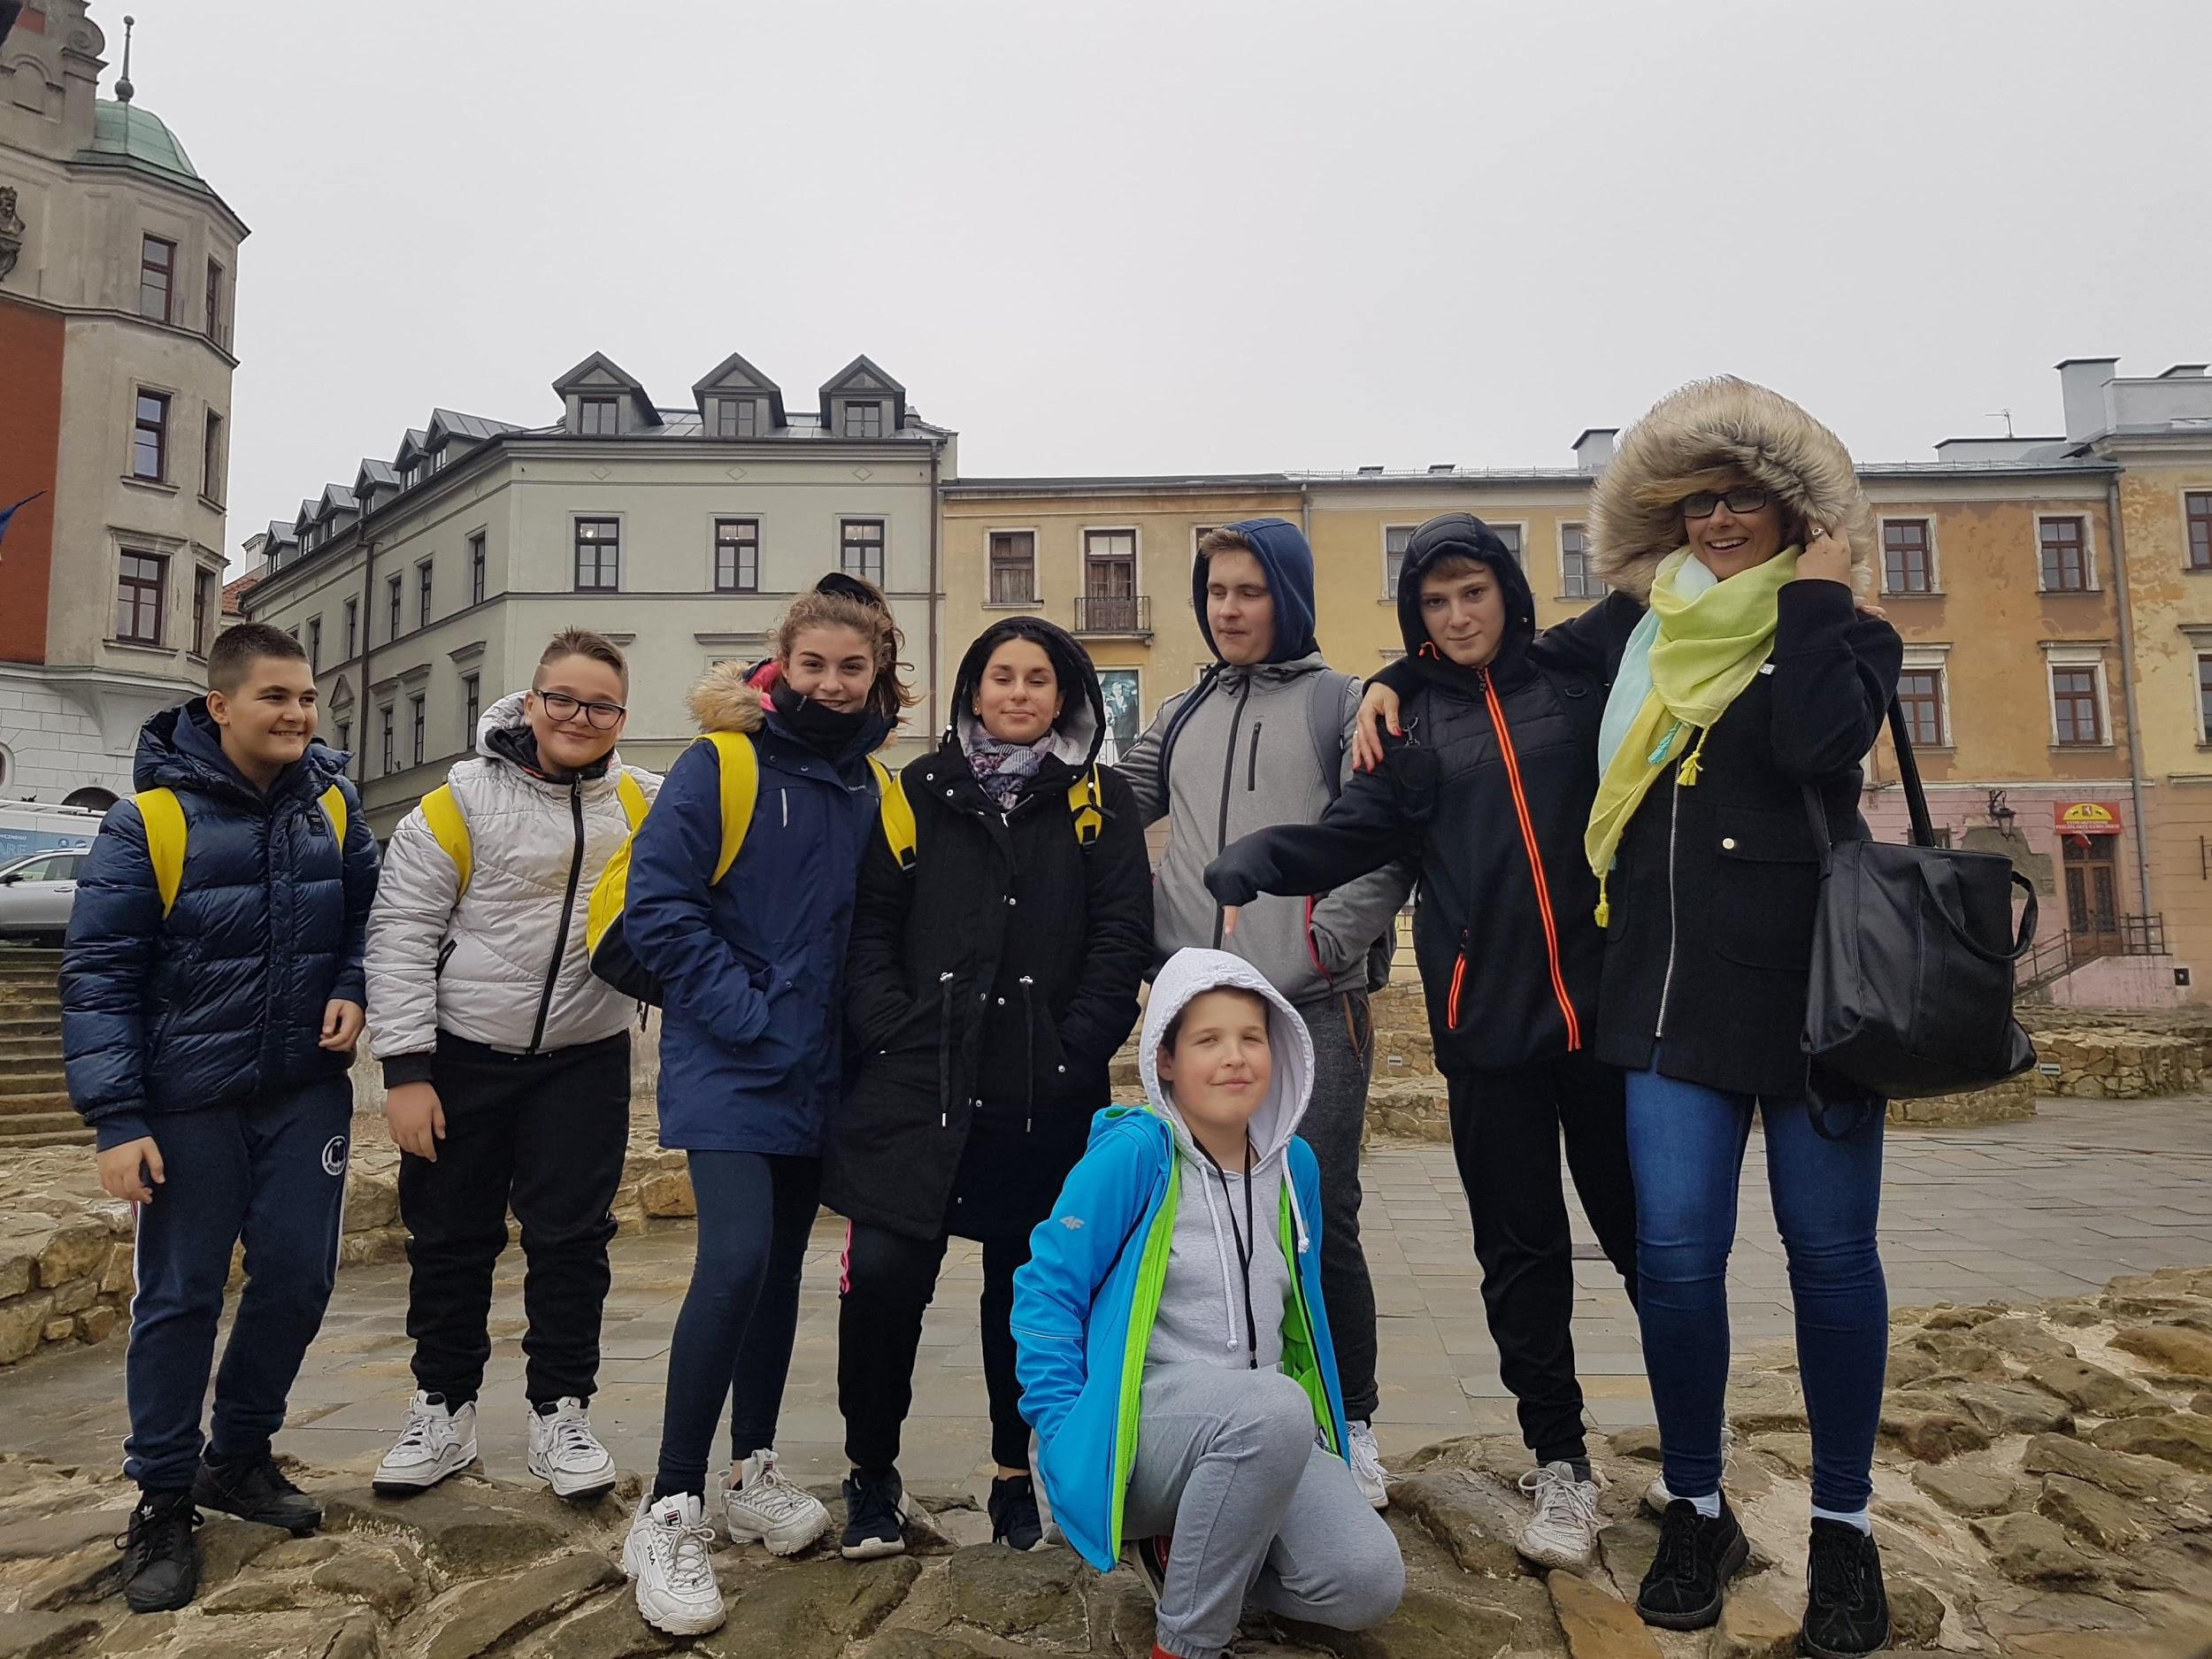
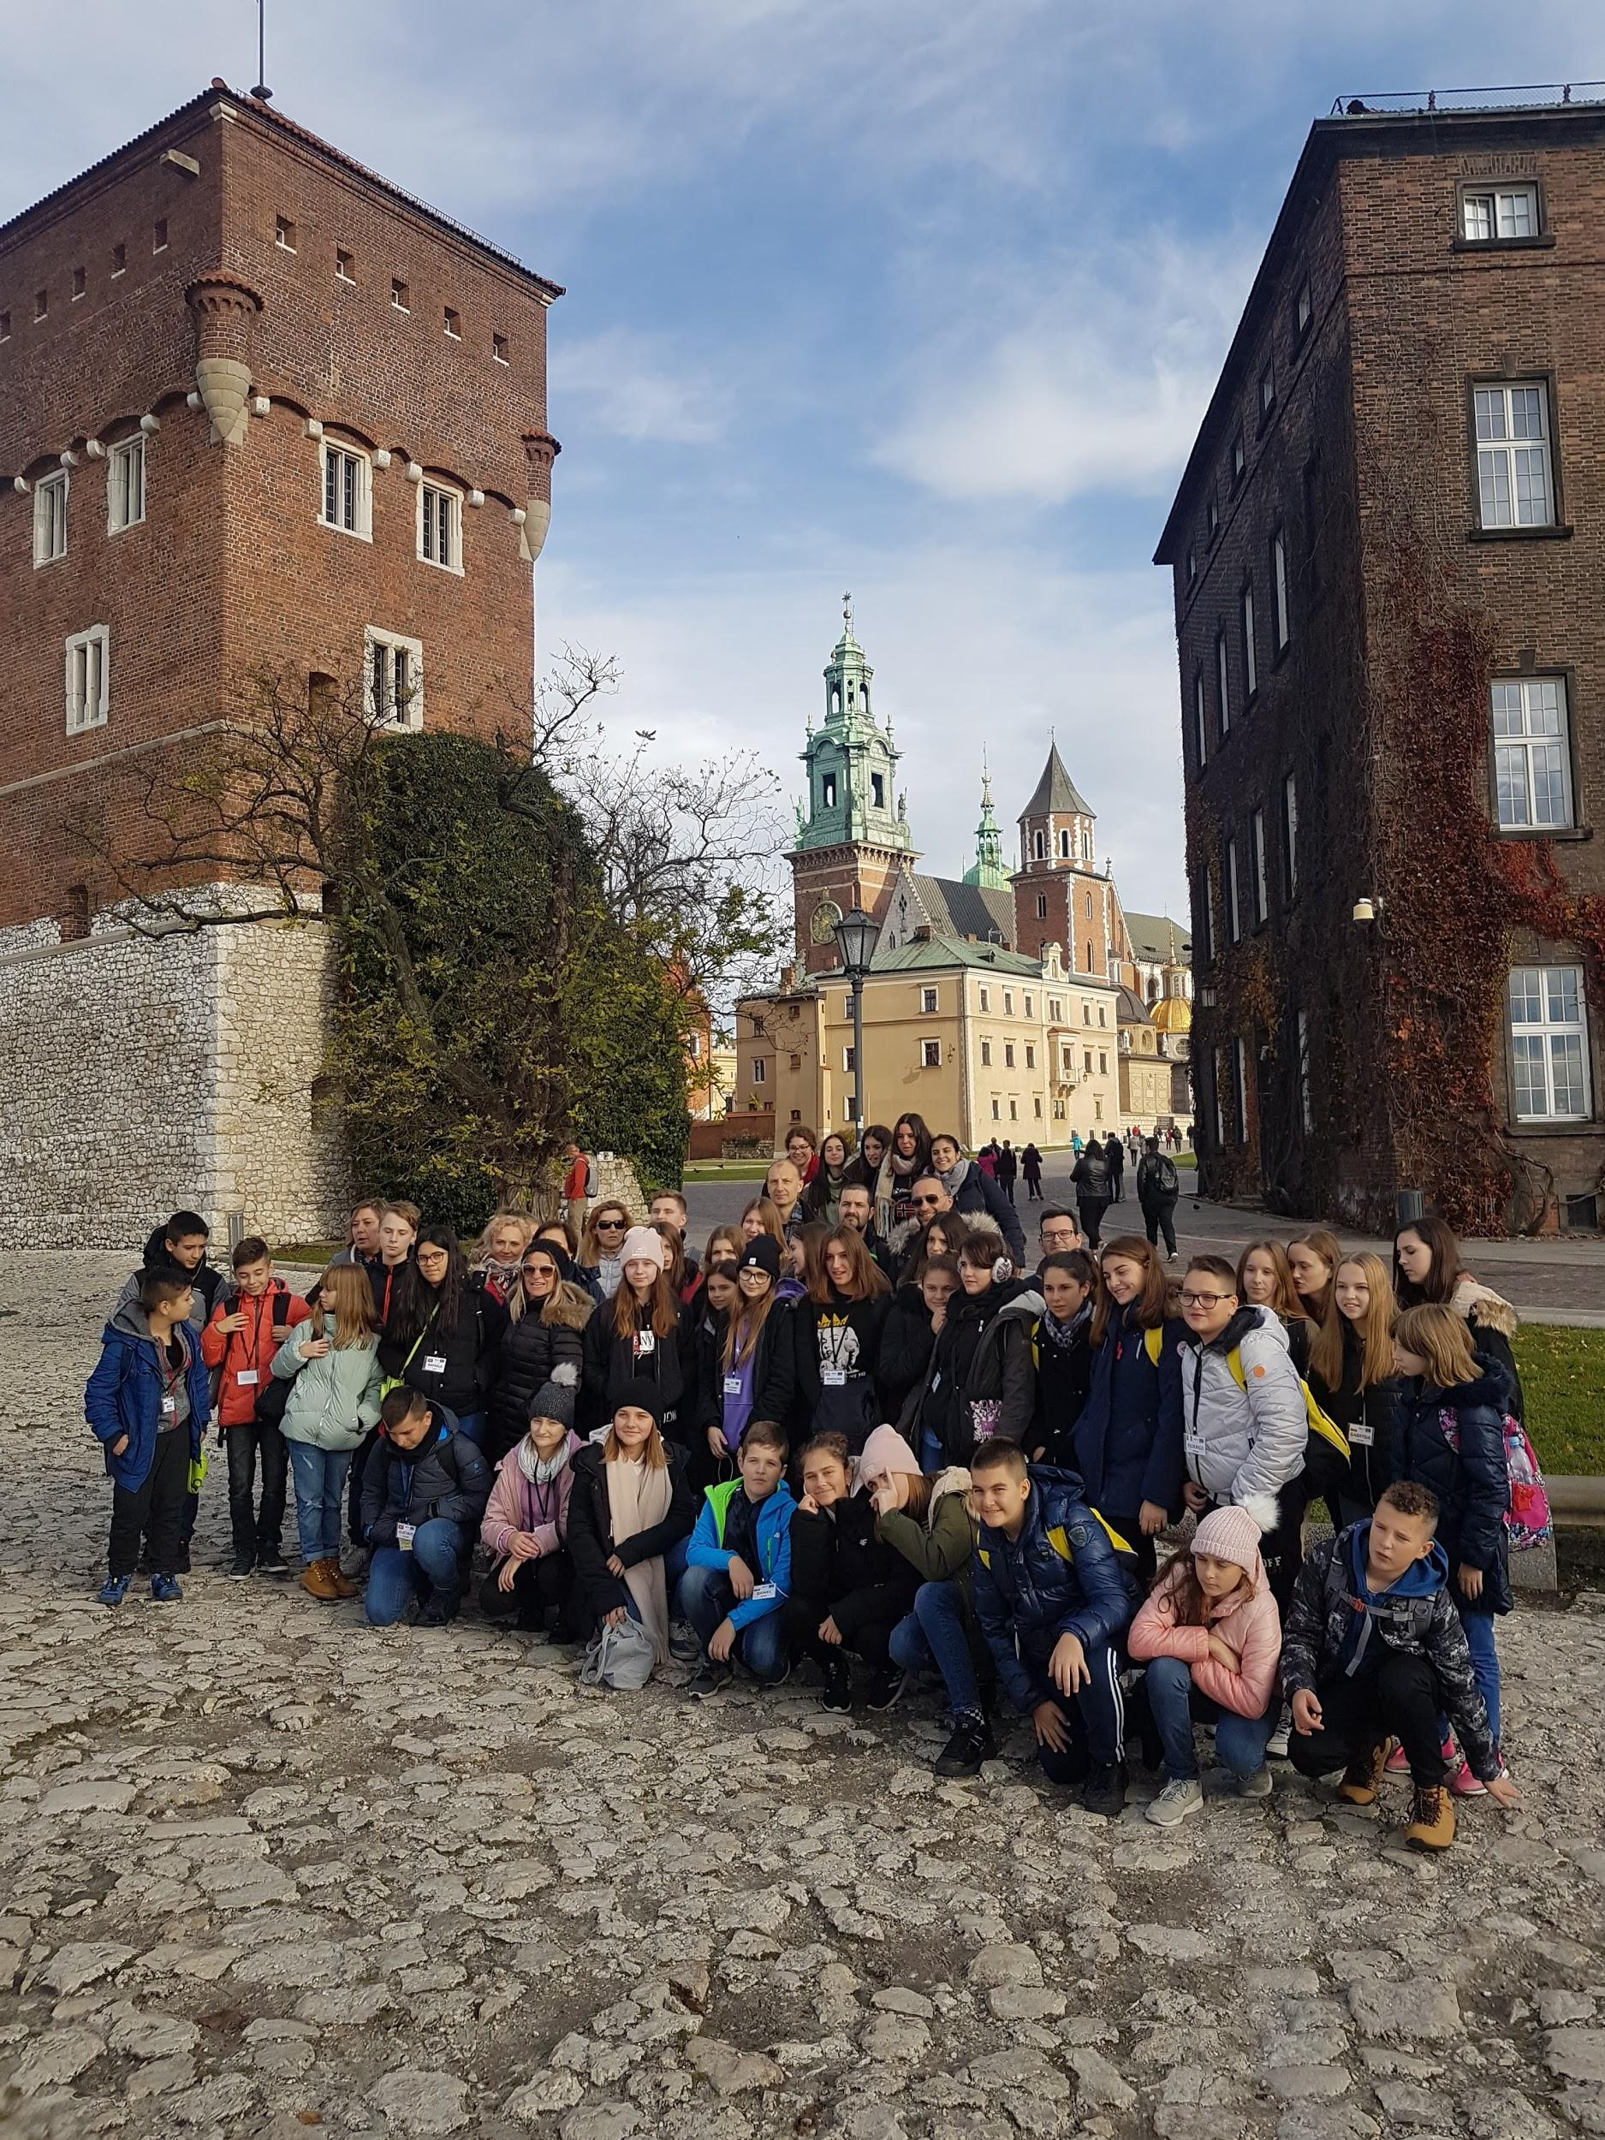
To, co budujemy teraz, jest naszą inwestycją w przyszłość.

Slide 5
Tematyka projektu
Ludzkie wartości ponadczasowe i ich znaczenie dla rozwoju człowieka indywidualnie oraz rozwoju społeczeństw, państw.

Slide 6
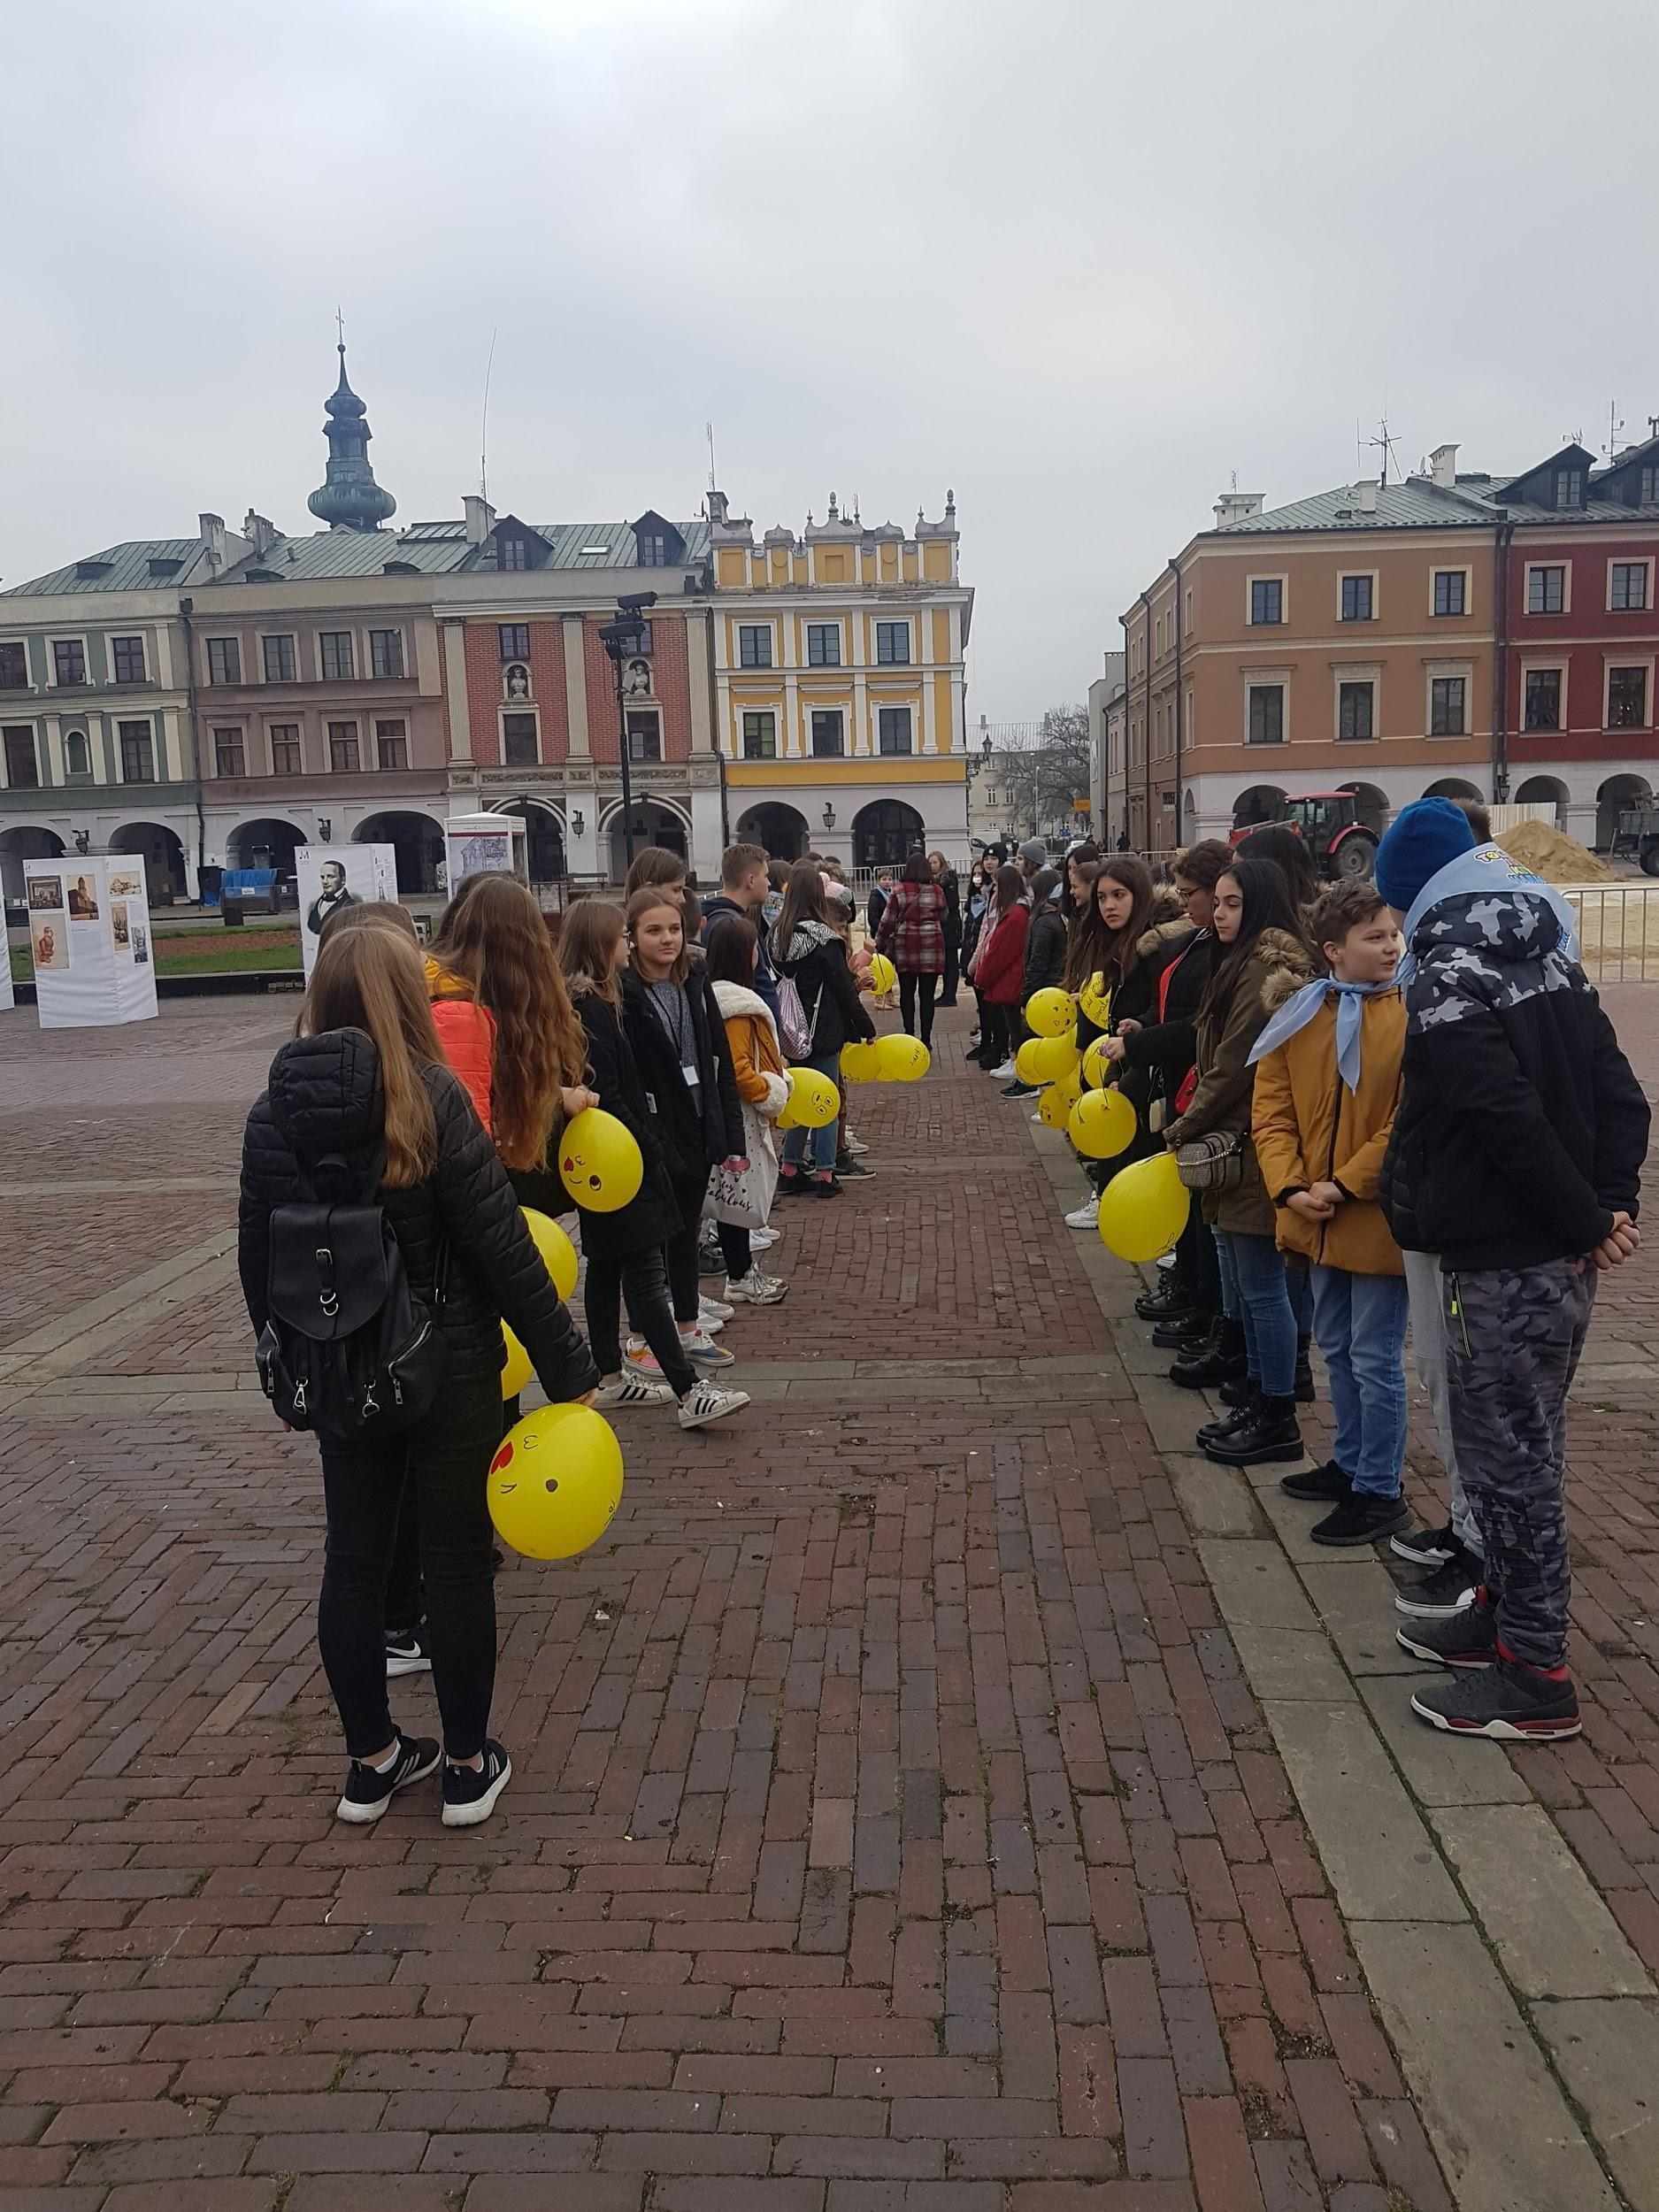
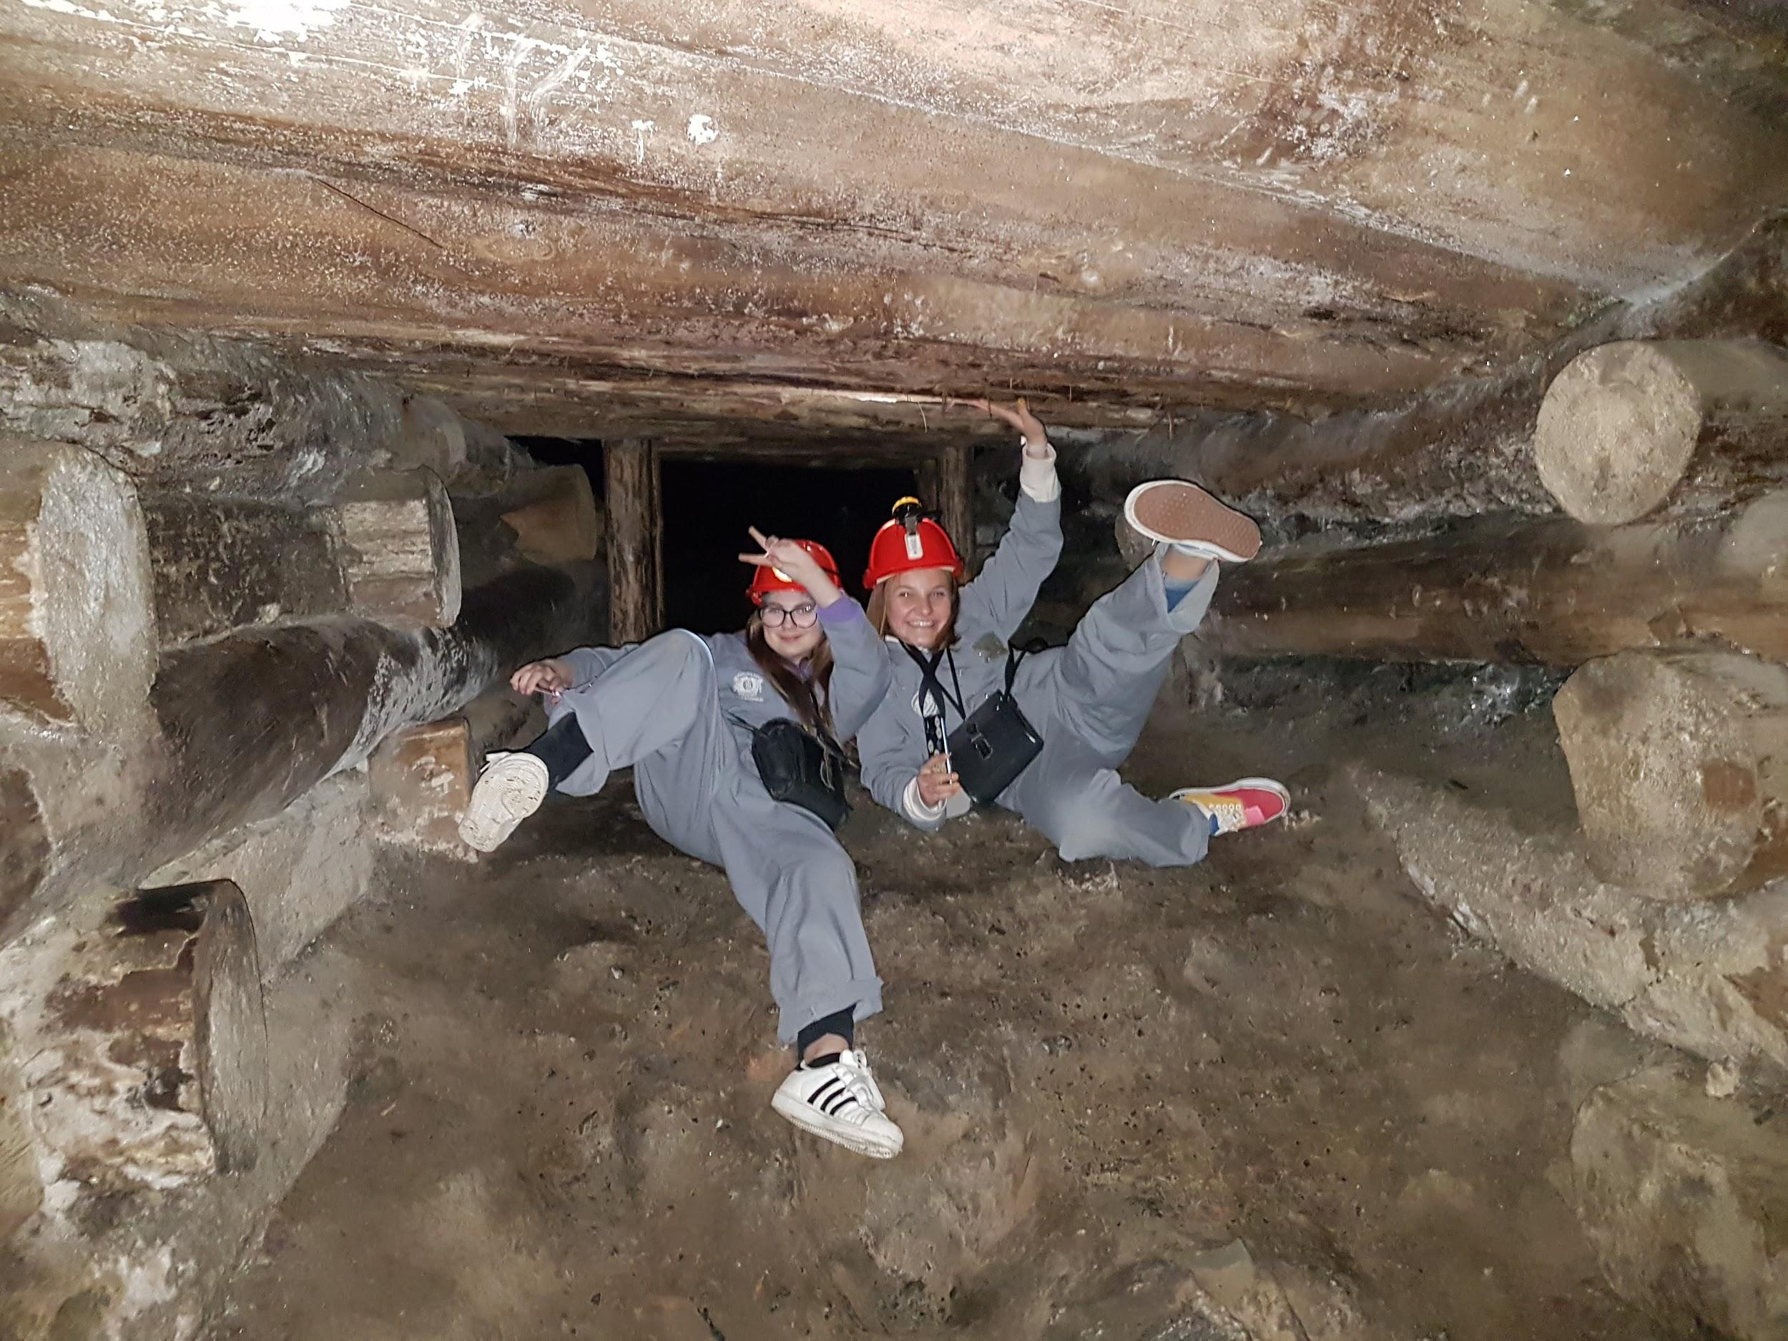
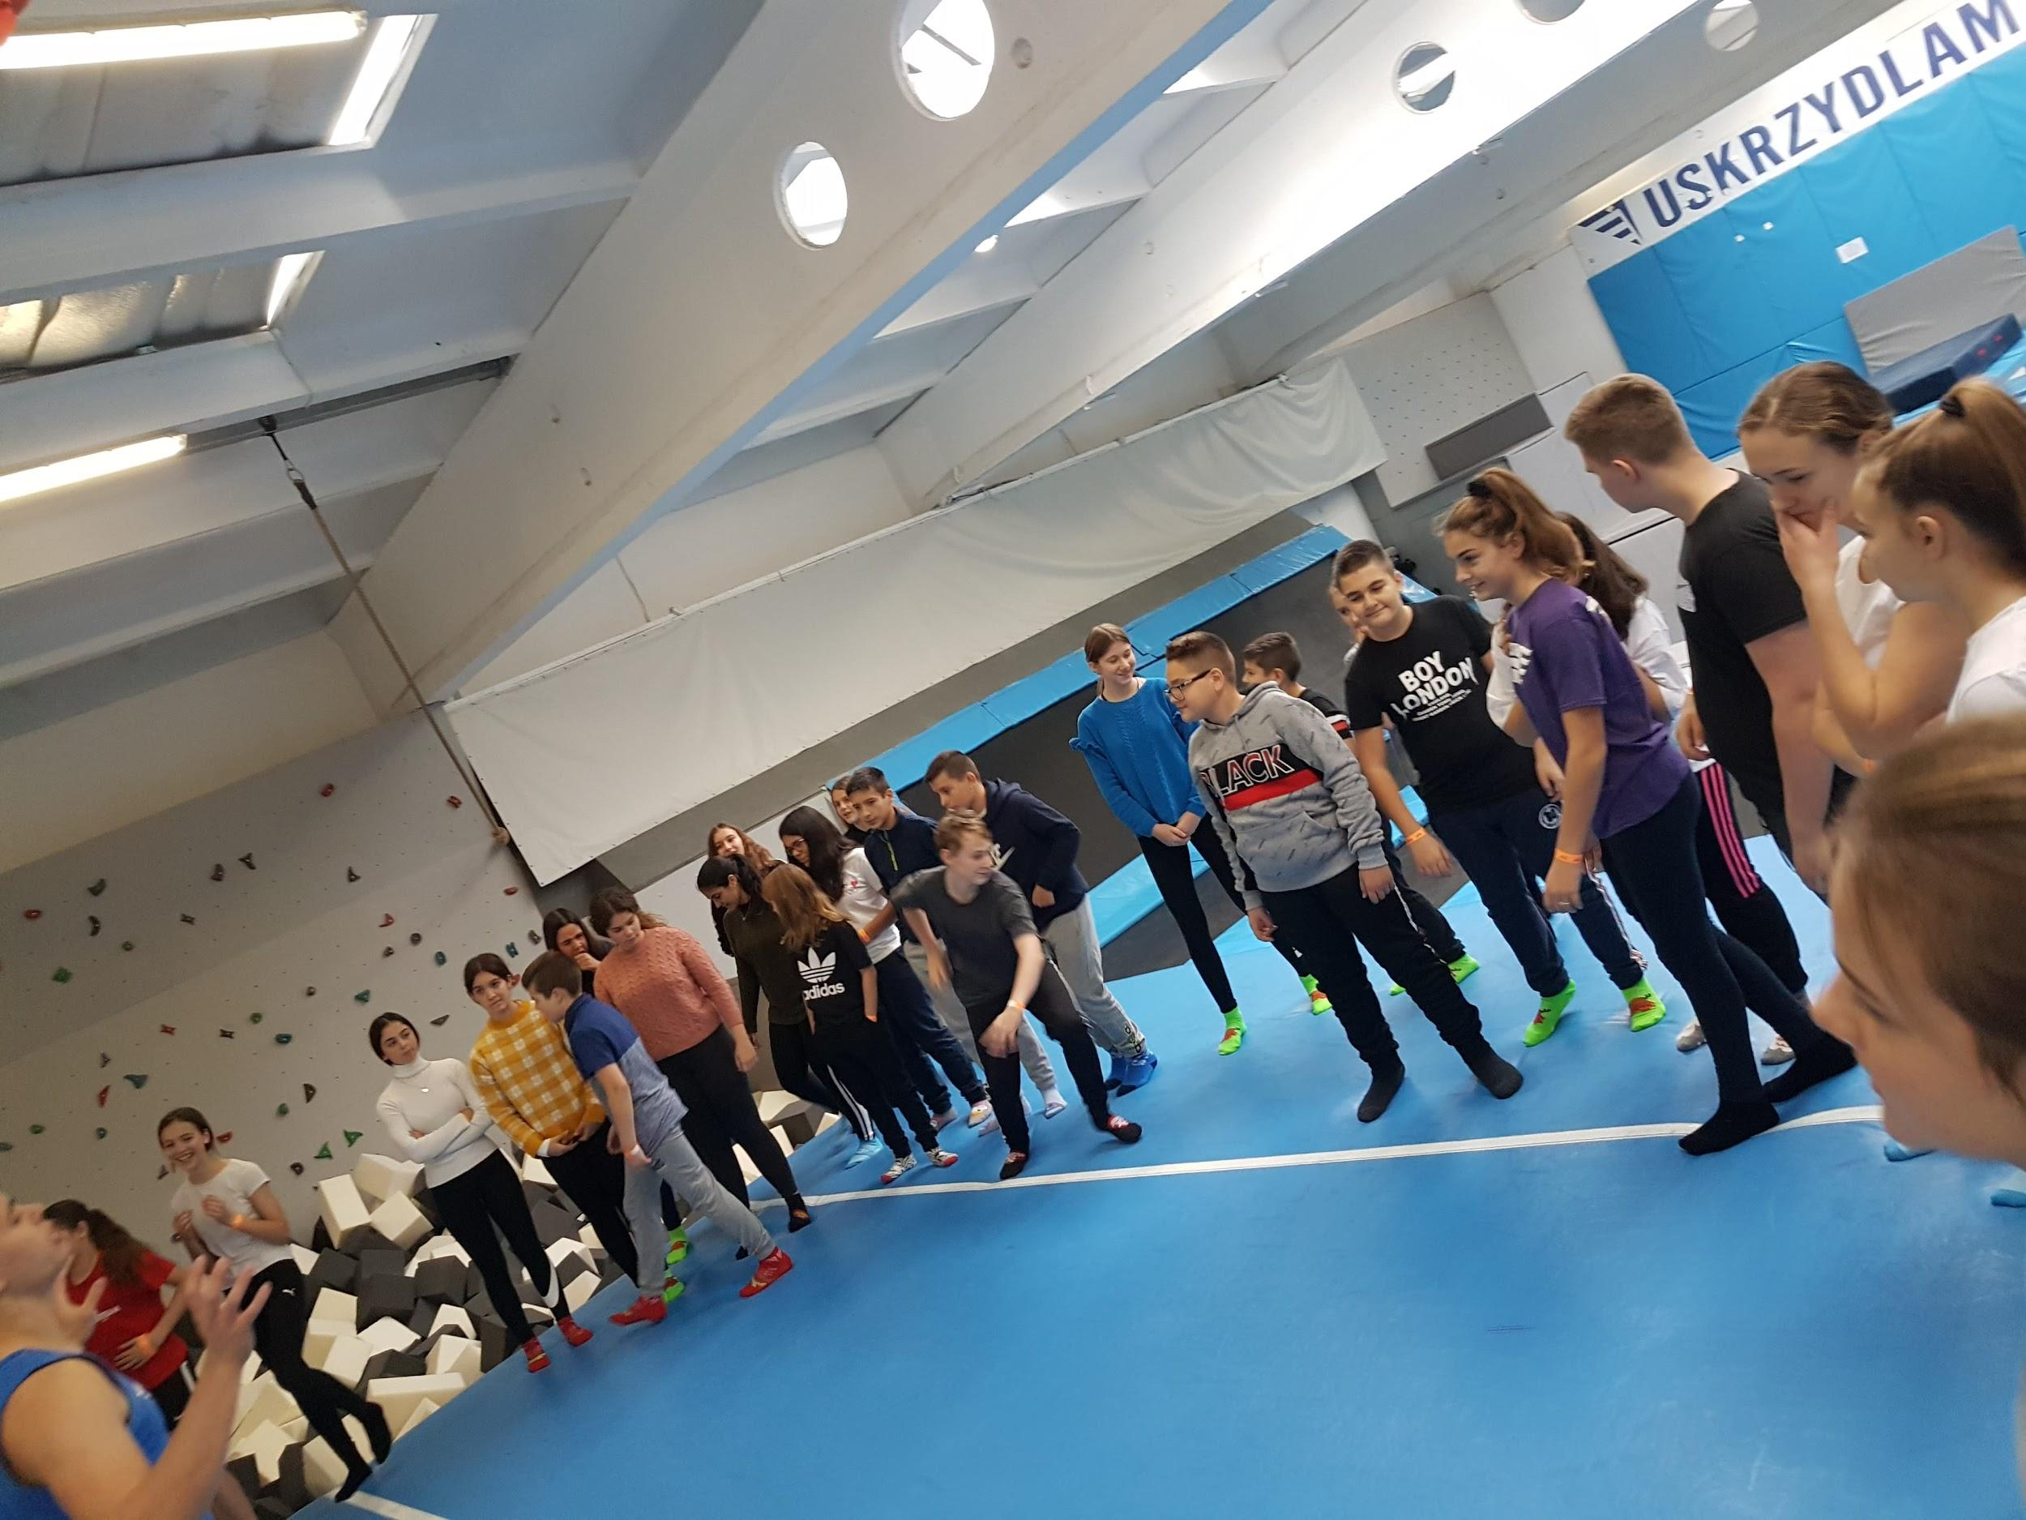
Sport, aktywizm, zabawa

Slide 7
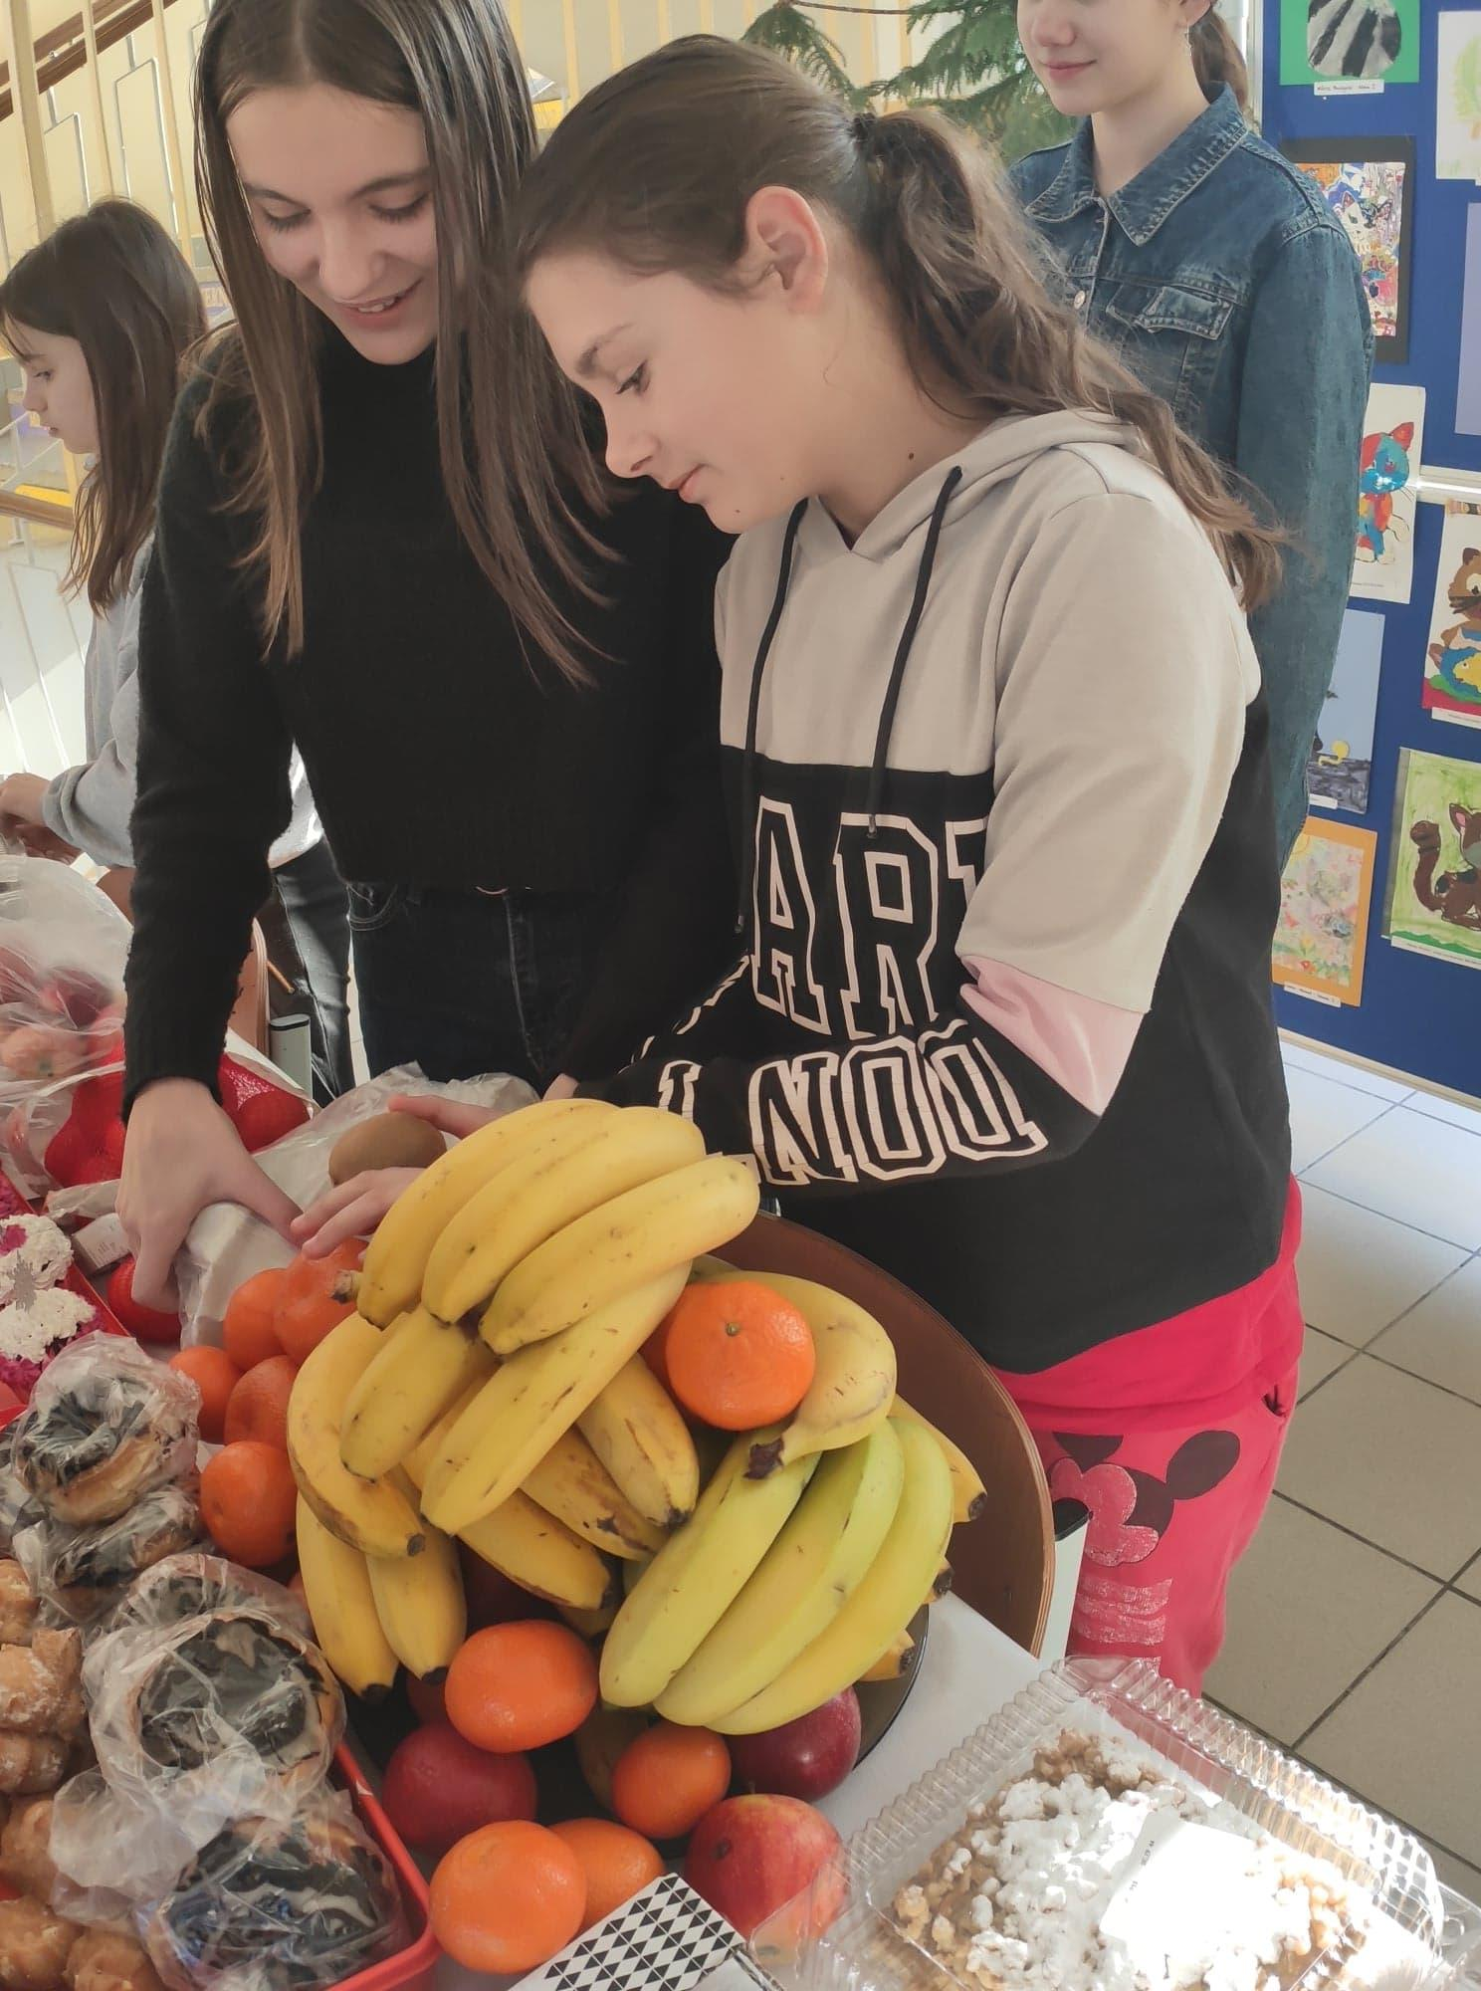
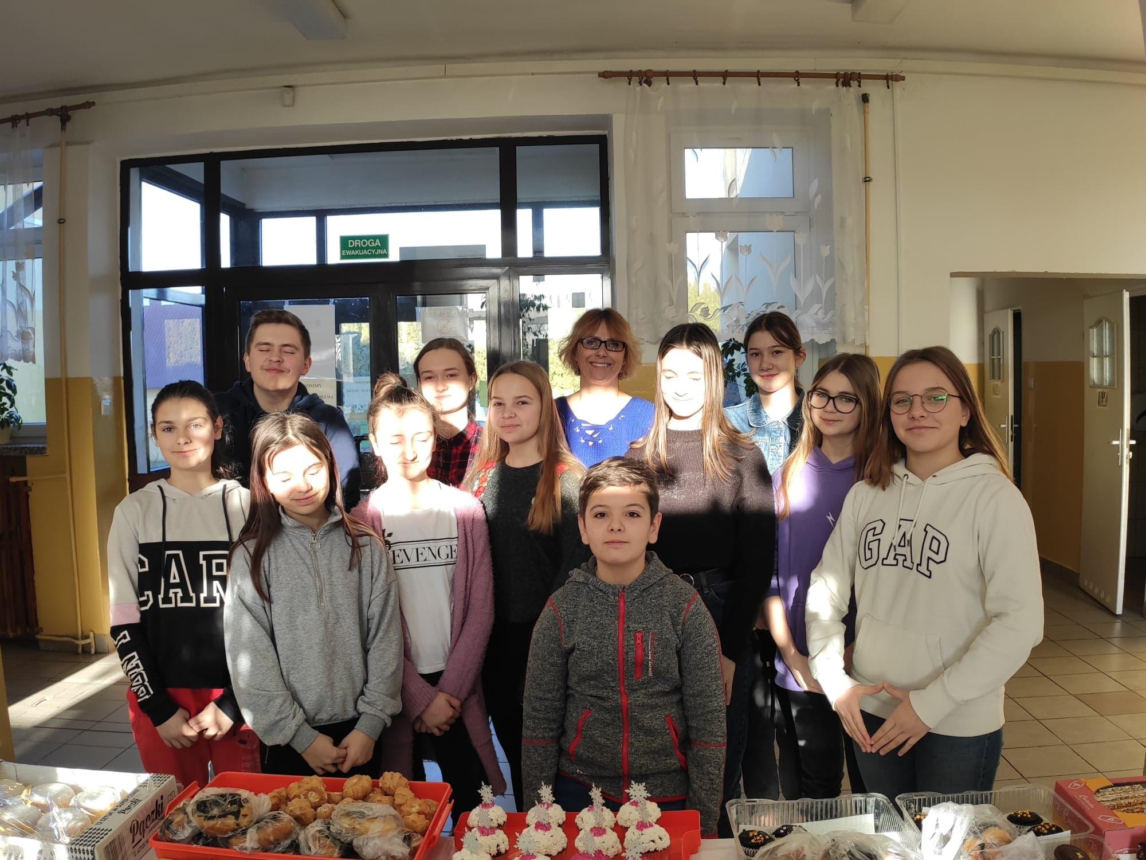
Akcja “Zdrowe śniadanie”

Slide 8
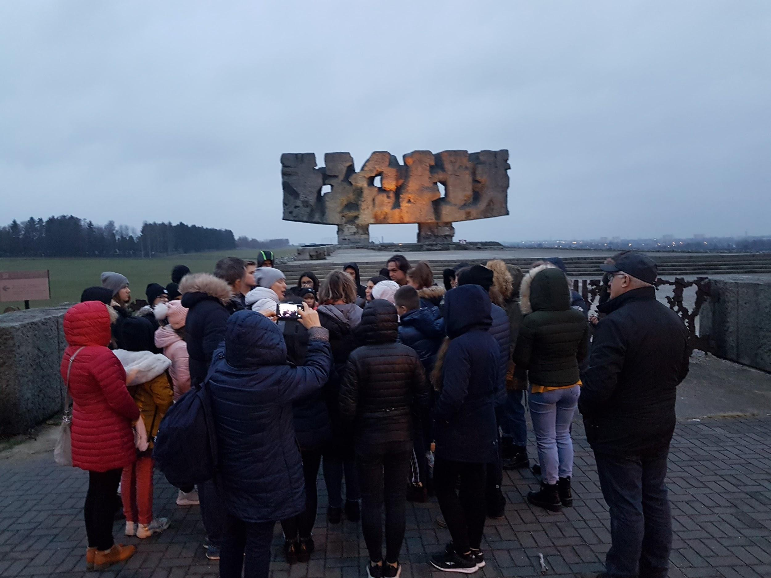
To się nie może powtórzyć… warsztaty na Majdanku.

Slide 9
Tematyka projektu
Moje miejsce w globalnej wiosce - programowanie siebie – techniki wpływania na własny umysł i ciało prowadzące do likwidacji stresu, budowanie własnej wartości i trening dokonywania świadomych wyborów pomiędzy wartościami oraz promocja zdrowego stylu życia, odżywiania się i aktywności

Slide 11
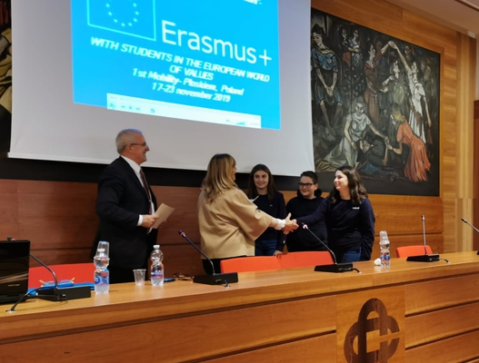
Tematyka projektu
Dyskryminacja, antydyskryminacja obejmująca wykorzystanie narzędzi pozwalających na przeciwdziałaniu wykluczenia, określanie jego przyczyn, warsztaty wskazujące na możliwości i konieczność rezygnacji z mowy nienawiści oraz trening empatii

Slide 12
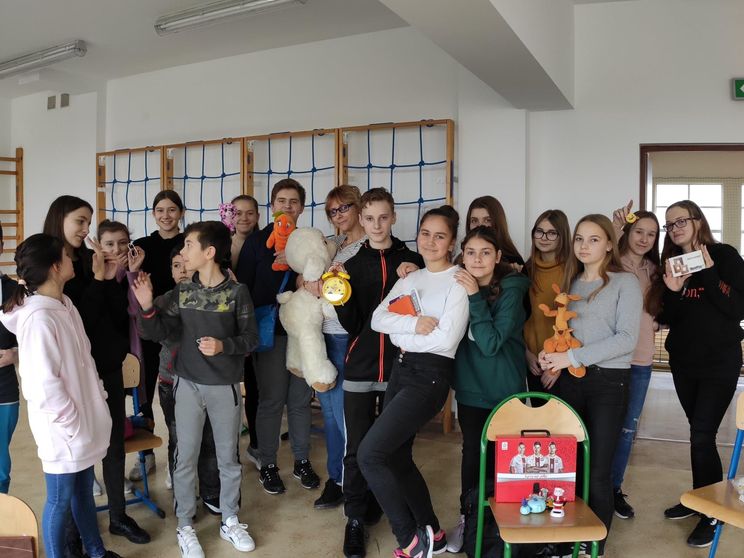
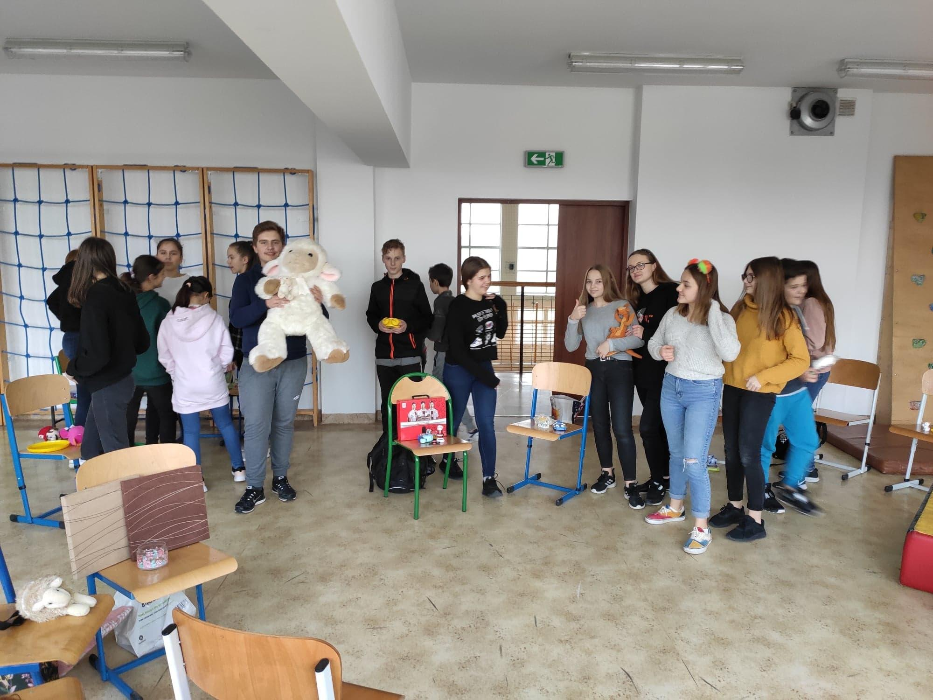
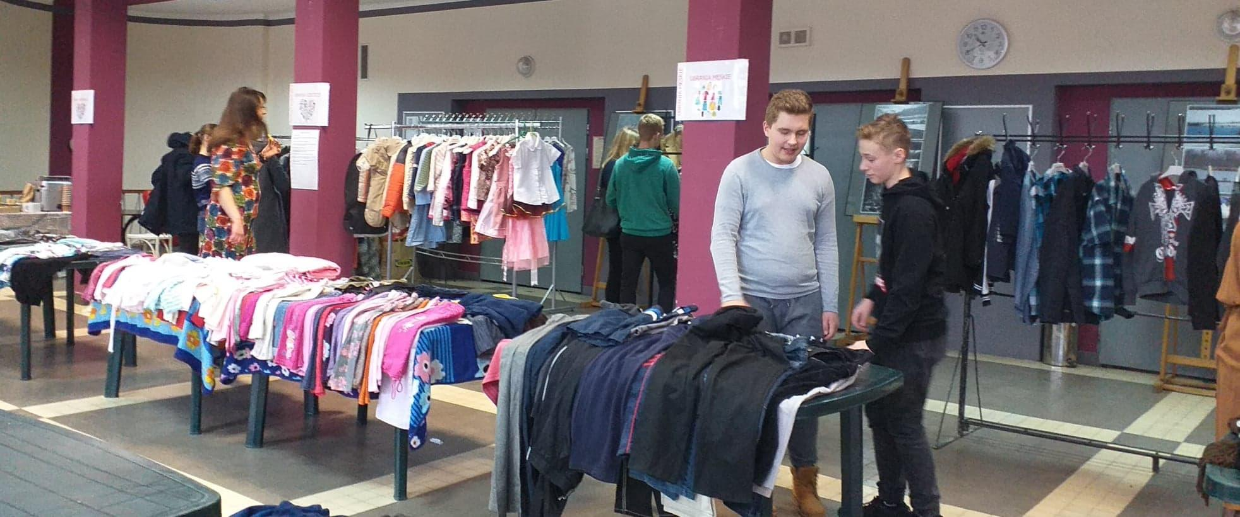
Nie wyrzucaj! Wymień się!!

Slide 13
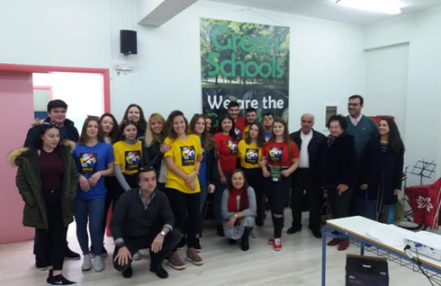
Tematyka projektu
Cyberprzemoc - przemoc i mobbing oraz jak się przed nimi bronić - zapoznanie uczestników z przejawami przemocy w życiu realnym i w sieci, klasyfikacja przemocy z uwagi na metody działań, zasadami jej działania i psychologicznymi podstawami, będącymi prawdziwym źródłem problemów (w tym strach i poczucie beznadziei) oraz warsztaty zachowań przeciwdziałających eskalacji konfliktów i pozostawienia ofiary samej sobie

Slide 14
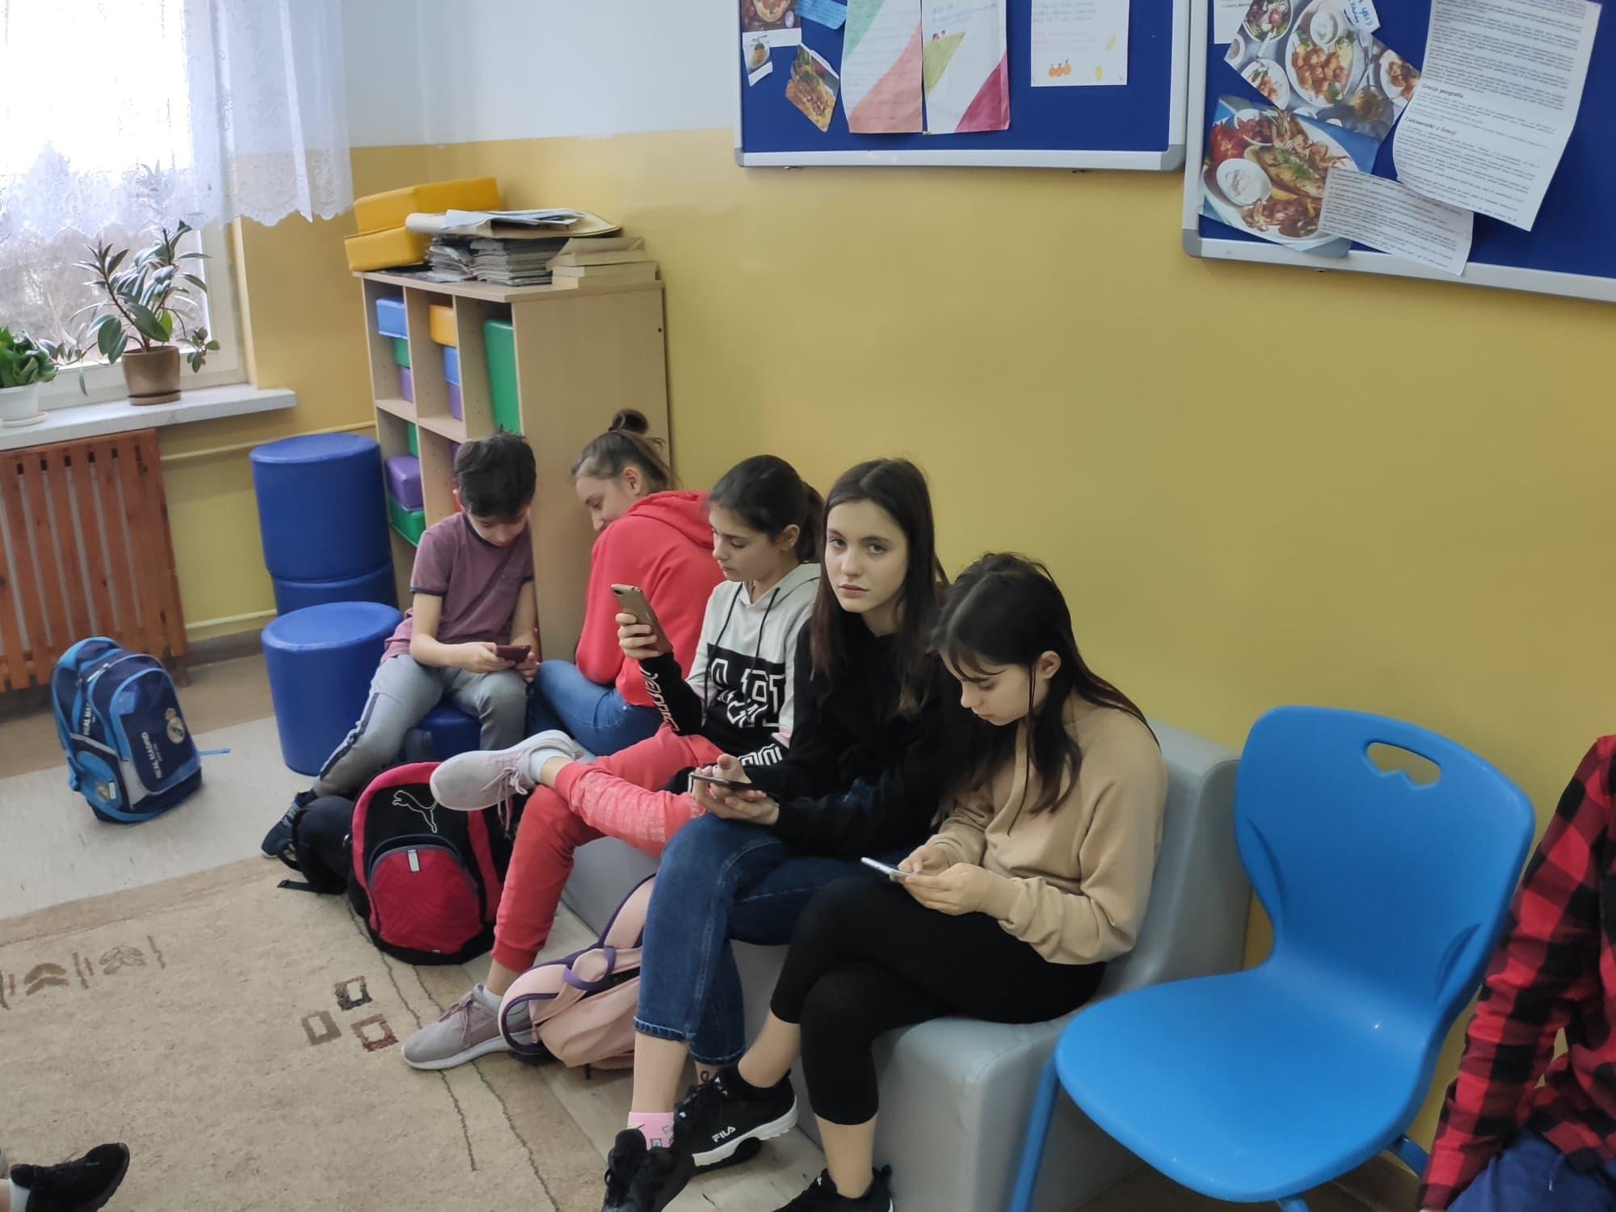
“Ludzka obojętność zabija” - kadr z uczniowskiego filmu “Nie bądź obojętny, reaguj”

Slide 15
Tematyka projektu
Krytycyzm - manipulacja i sposoby jej przeciwdziałania - wyjaśnianie istoty manipulacji, technik stosowanych w jej realizowaniu oraz przeprowadzenie treningu świadomości jej istnienia na co dzień i obrony przed nią

Slide 16
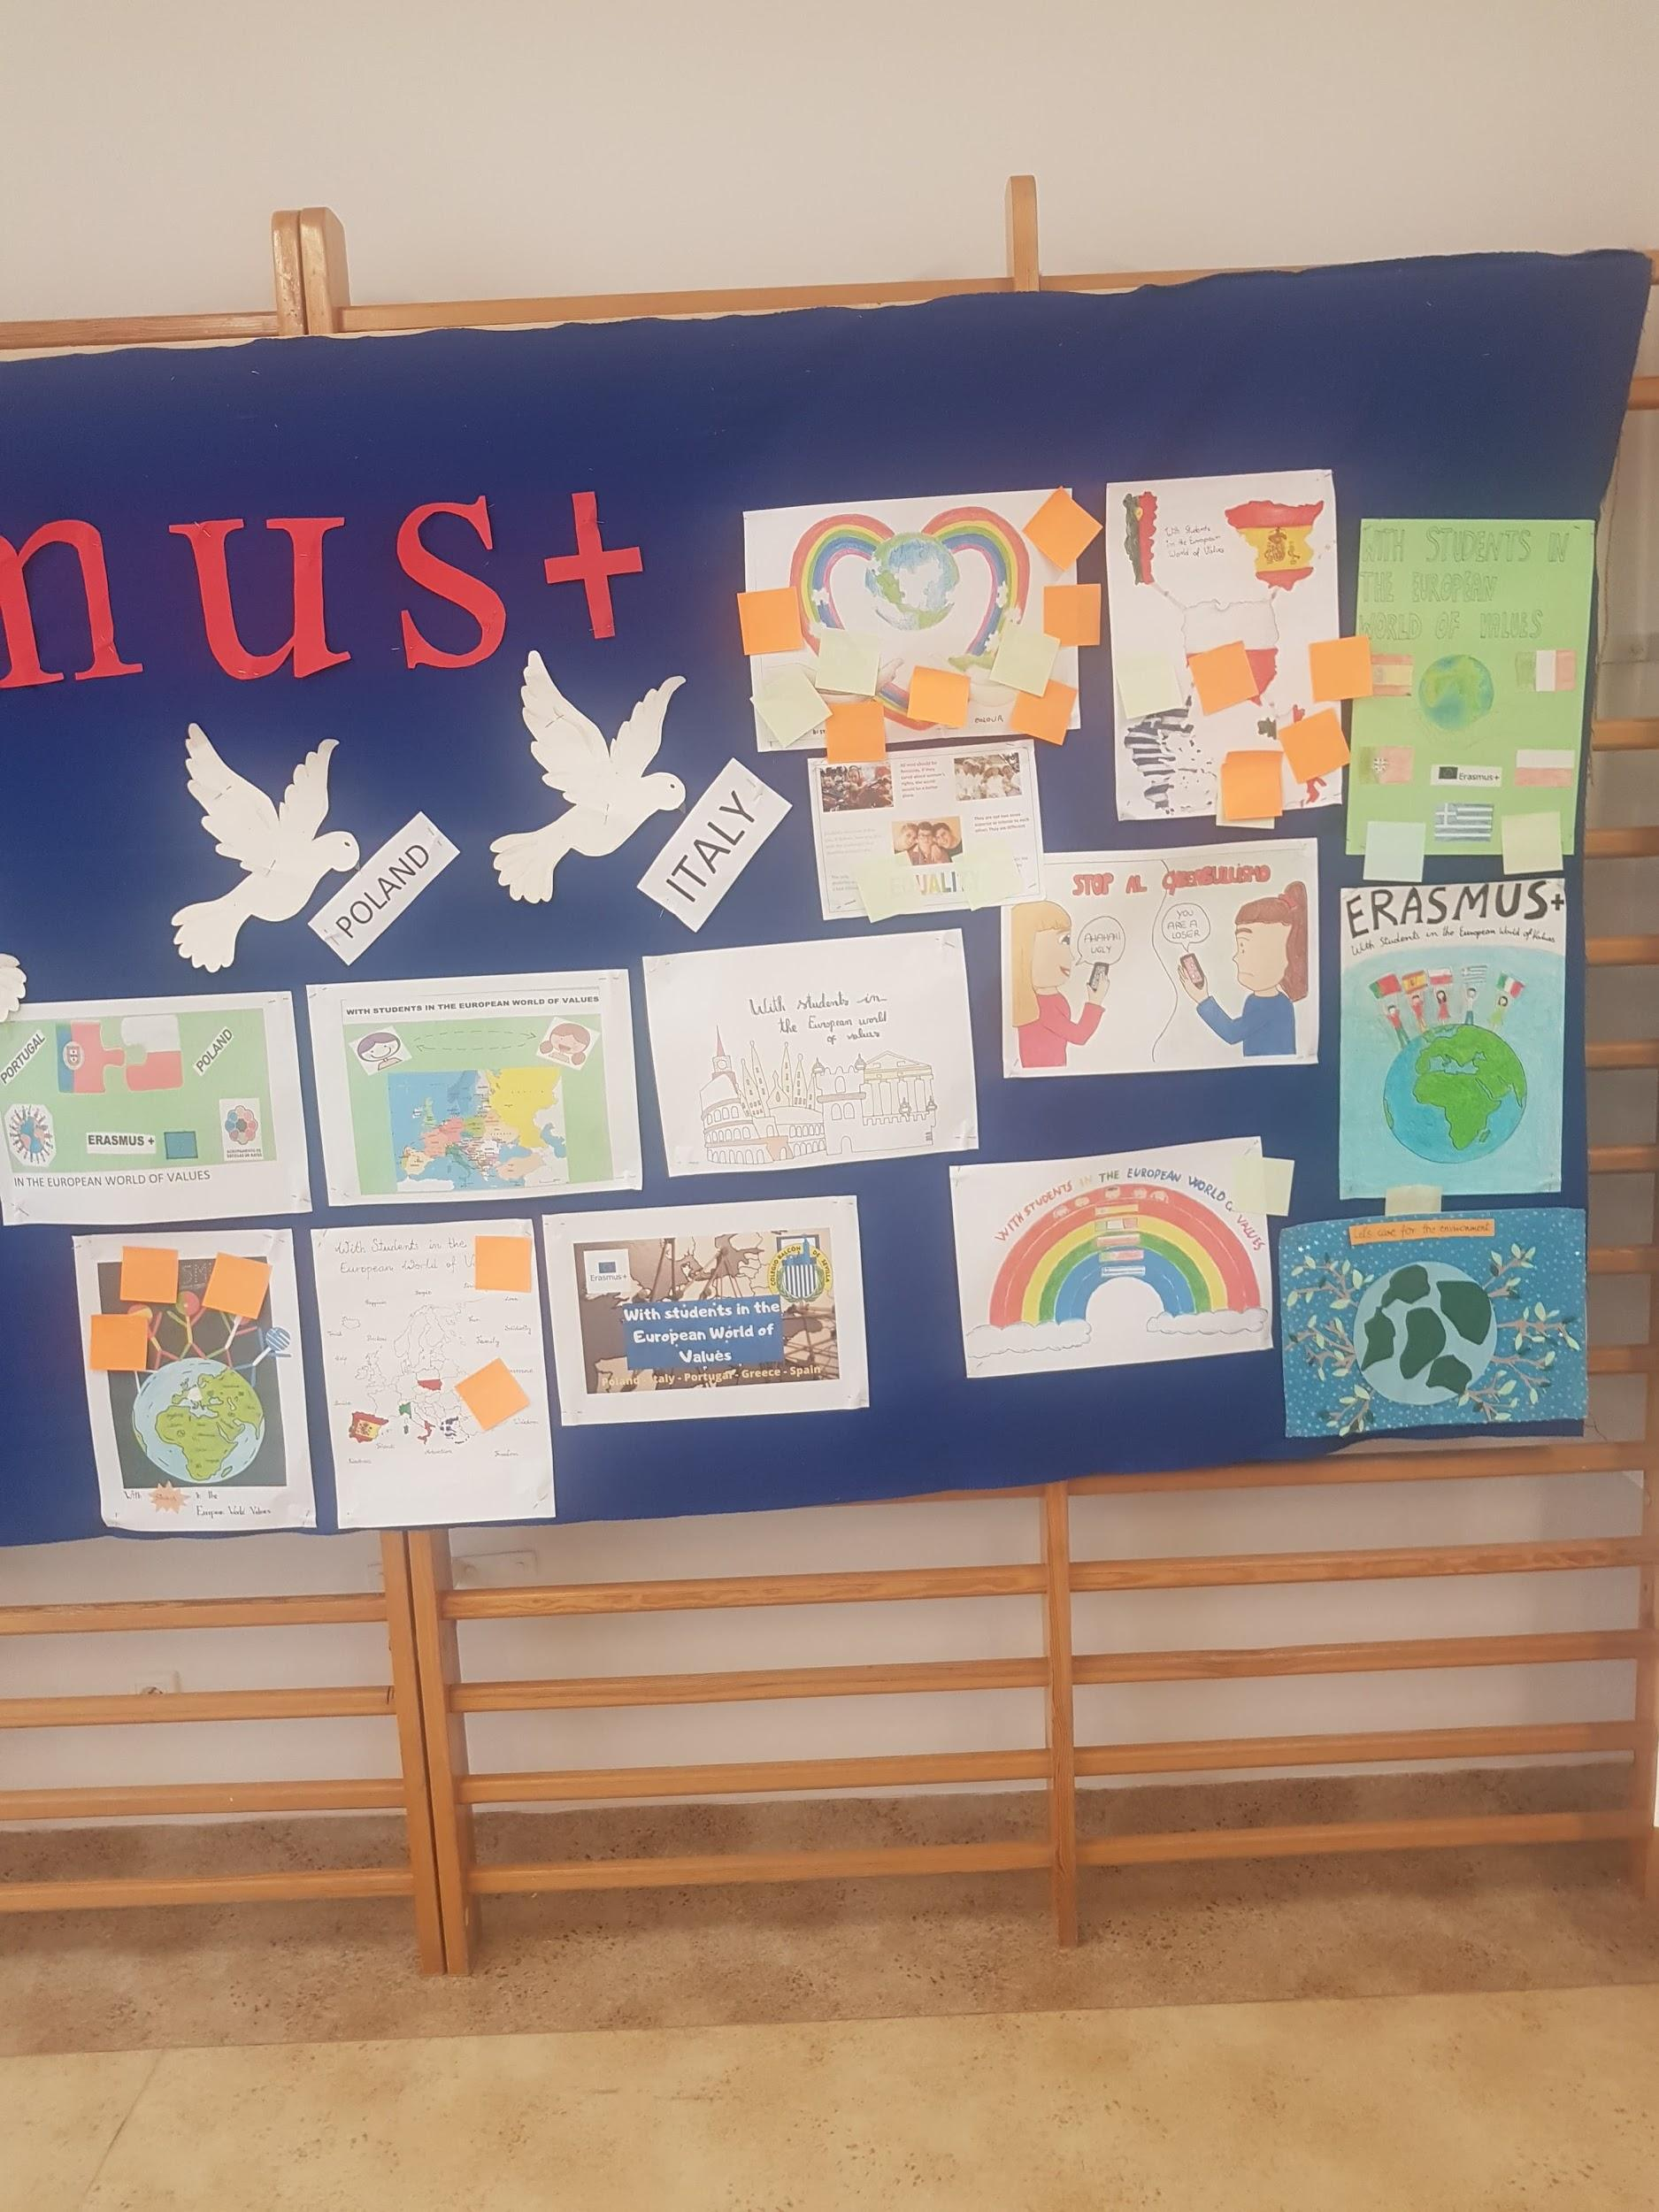
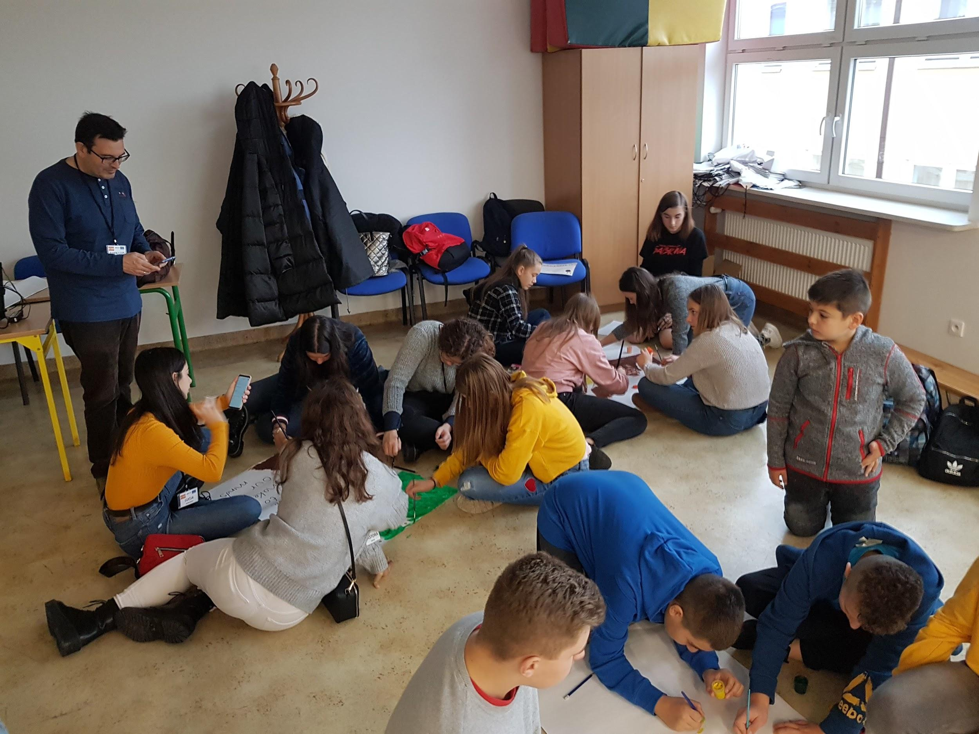
Współpraca i demokracja

Slide 17
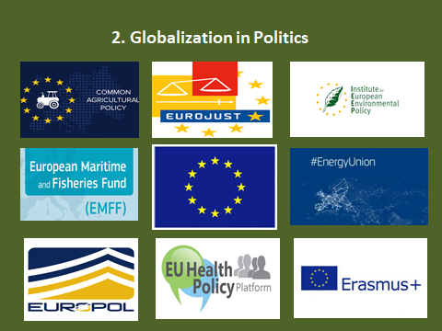

Slide 18
DZIAŁANIA
https://www.magisto.com/int/album/video/ICwrB1sEBAMnKScEDmEwCX15?l=vsm&o=a&c=o przez magisto.com
https://www.magisto.com/int/album/video/JTYmB1sEBAMnKScEDmEwCXp6?l=vsm&o=a&c=o przez magisto.com
https://www.magisto.com/int/album/video/en0nB1sEBAMnKScEDmEwCX1-?l=vsm&o=a&c=o przez magisto.com
https://www.magisto.com/int/video/LQYAPV0RBWs2AUViCzE?l=vsm&o=a&c=o przez magisto.com

Slide 19
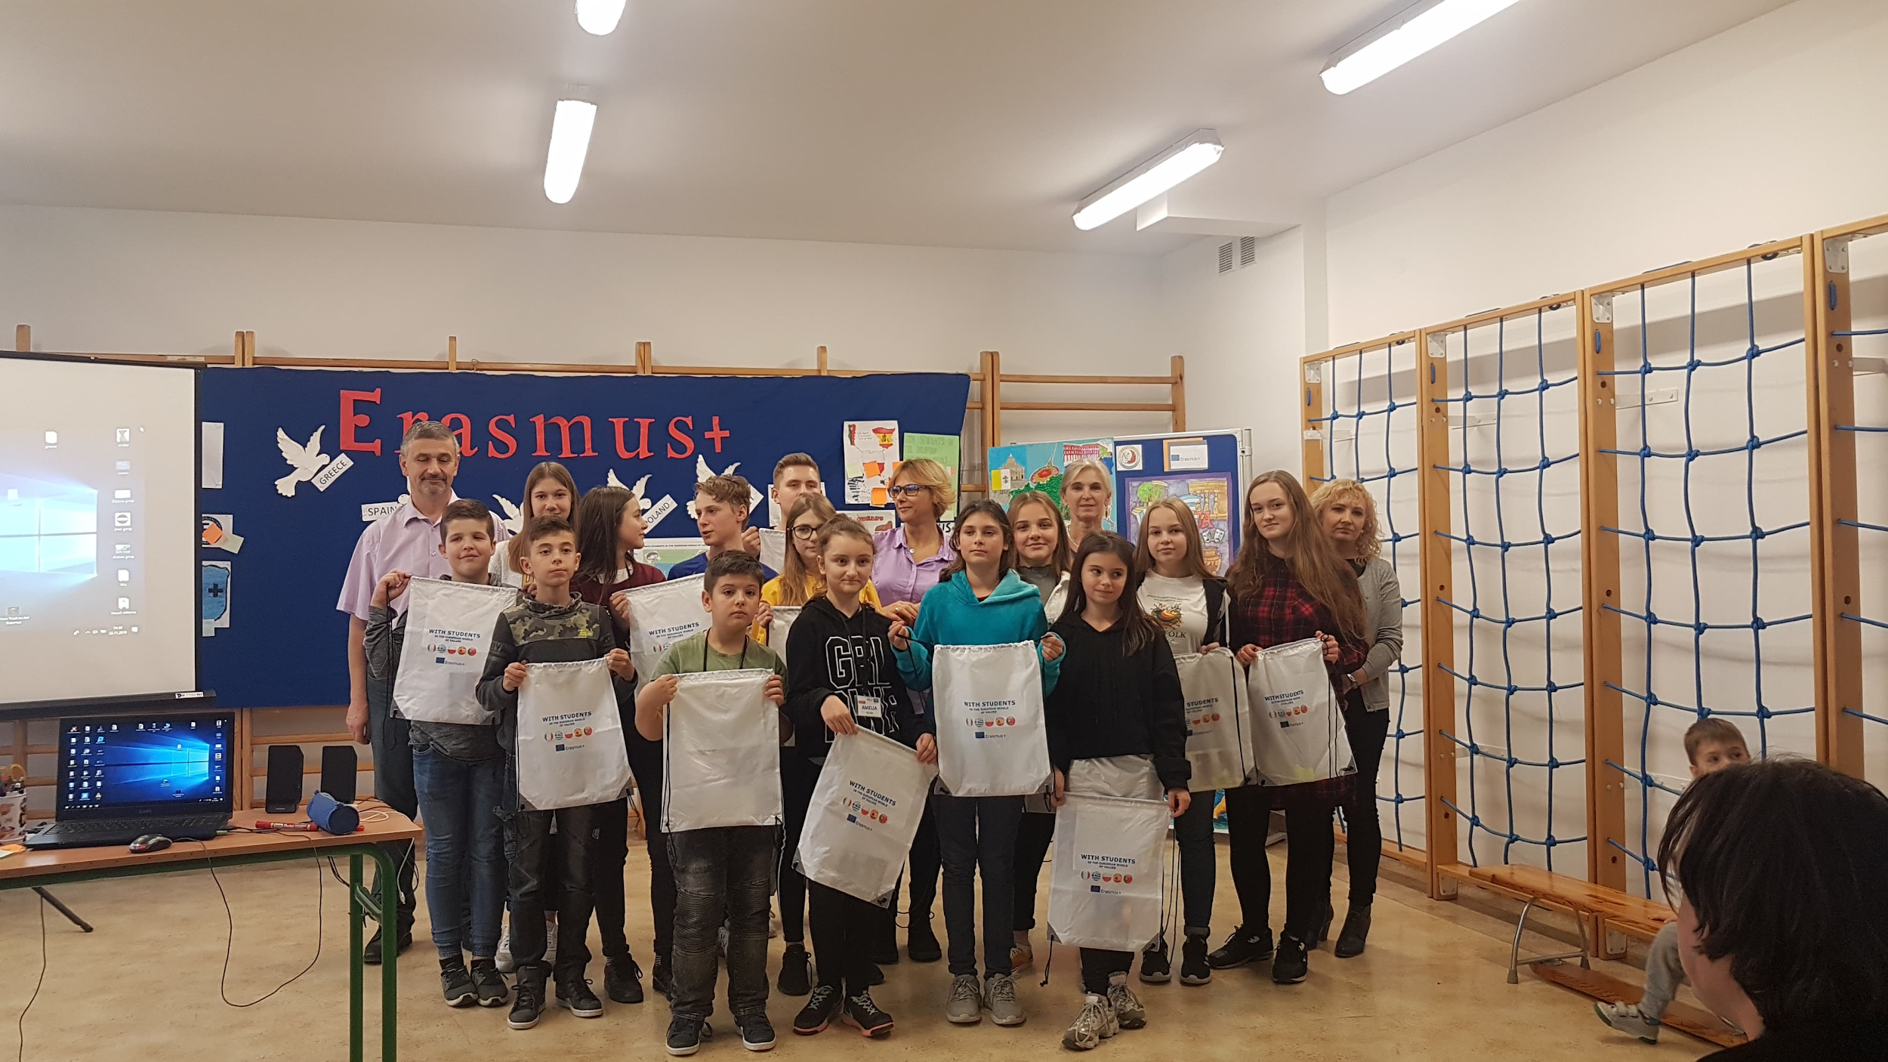

Slide 20
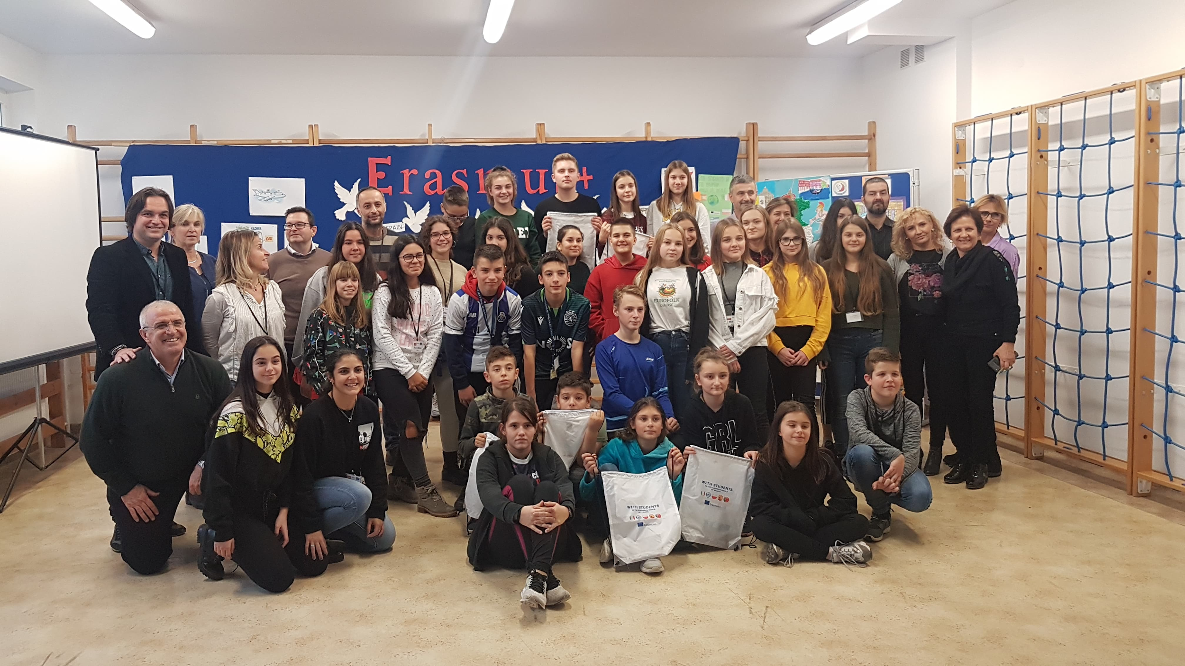

Slide 21
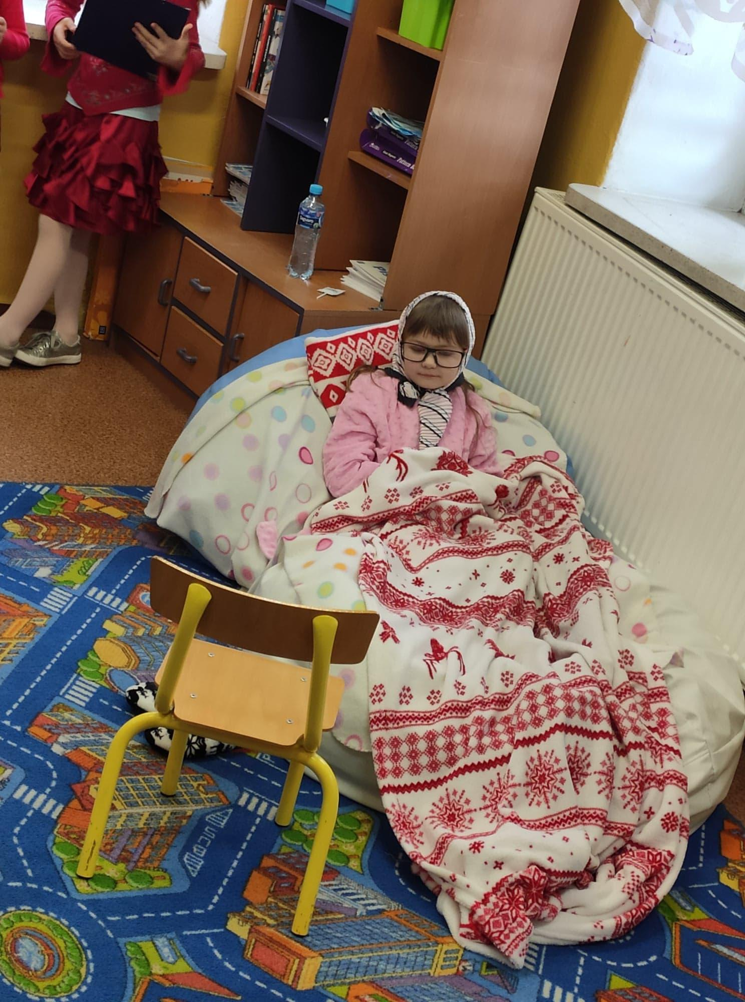
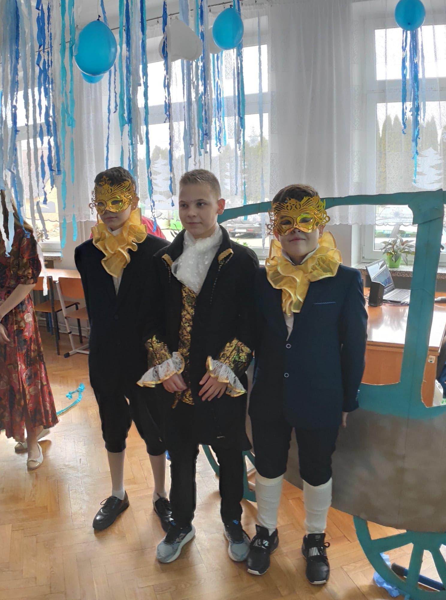
Działania lokalne - Baśnie świata

Slide 22
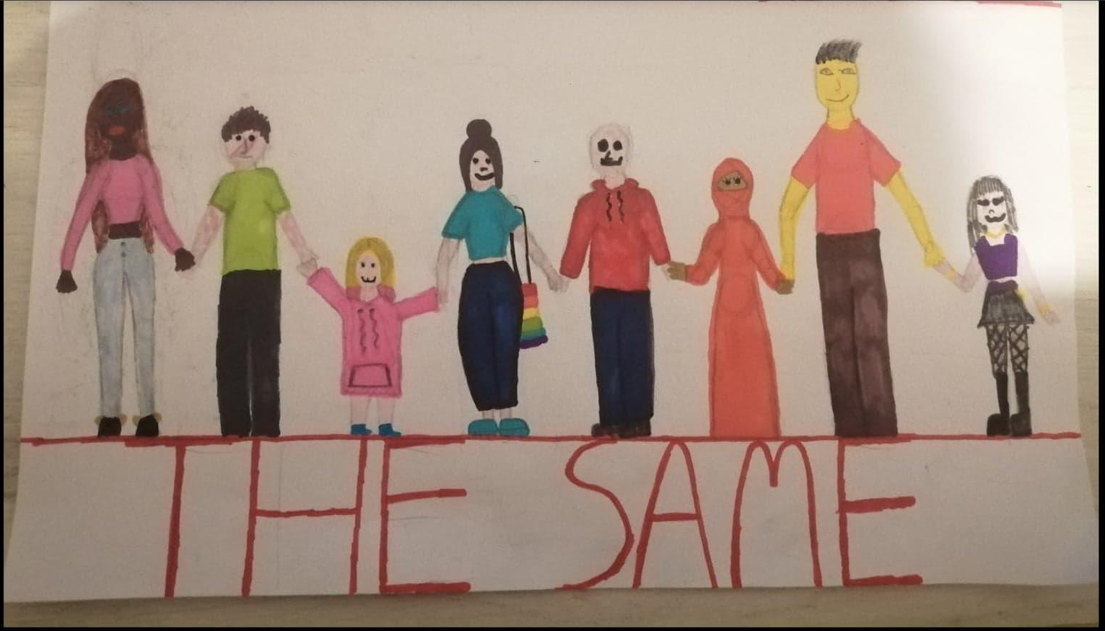
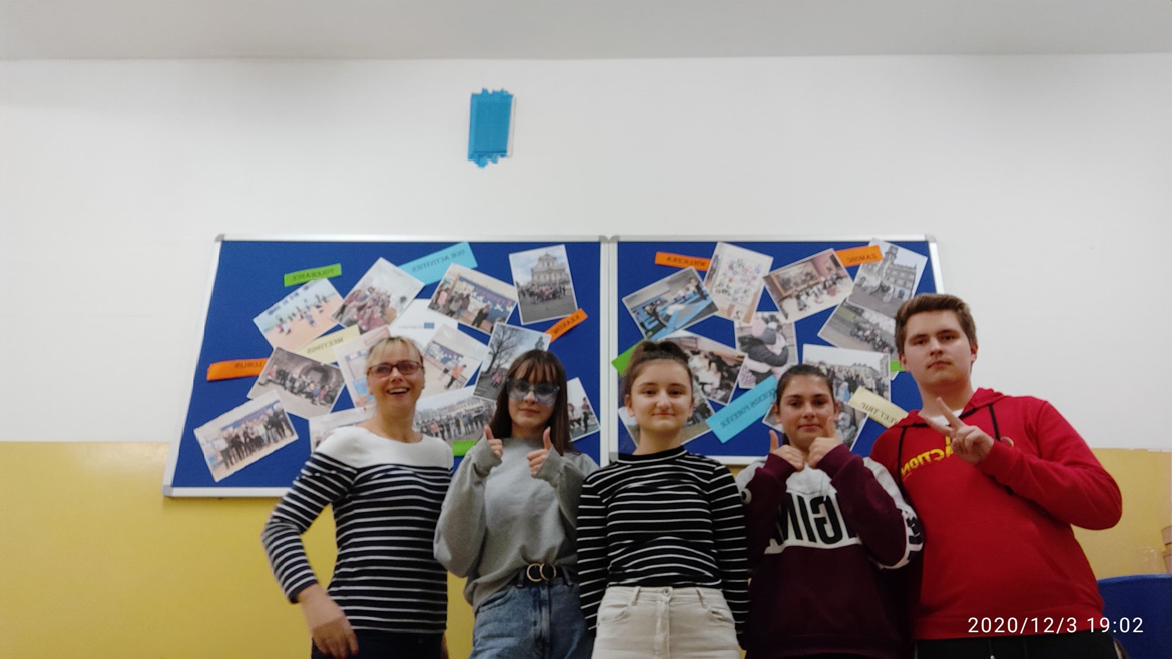
Najnowsze warsztaty - Nietolerancja - objawy i przeciwdziałanie

